Slide 1
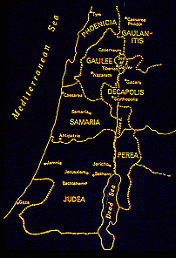
7
Acts 9:31
พระเยซู
พระเยซู
ชีวิต
เส้นทางการเดินทางของพระเยซูแบบแฉกดอกไม้...
ออกแบบโดย Dr. John Fryman, Texas, USA
สอนโดย Dr. Rick Griffith, Singapore Bible College
เอกสารแปลเป็นหลายภาษาสามารถดาวน์โหลดได้ฟรีที่ BibleStudyDownloads.org
คู่มือศึกษา น. 39-41
08
1

Slide 2


พระคัมภีร์ พื้นฐาน
©2006 TBBMI

Slide 3

สิ่งที่ซ่อนอยู่:
“เมื่อถึง
กำหนด
เวลา”
กท. 4:4
2,000 ปี
หลังจากพระเจ้าทำพันธสถัญญา
กับอับราฮัม
พระเยซู
การทรงสร้าง
ABRAHAM
อับราฮัม
ABRAHAM
โยเซฟ
ABRAHAM
โมเสส
โยชูวา
เอกเทศ
แผนการใหม่
ขั้นสุดยอด
ของพระเจ้า
กษัตริย์
ทาส
พระเยซู
ยุคเงียบ
พระเยซู
คู่มือศึกษา น. 39-41
01
3
Notes:
Two thousand years after His promise to Abraham…
//// …the Creator's timetable progresses to the grand climax of the Bible's chronology. This is the time determined by the Father as appropriate to bring to the Earth His Own Son to present the Gospel to all men…
//// …In its vast Biblical story line, the tenth and last folder in THE BIBLE FILE is the one toward which all of our work has been directed.
History progresses toward…
//// …the culmination of God's new program with man, the appearance of the Lord Jesus Christ.…the JESUS file. Through this Good News, every one can reclaim for eternity that close, intimate relationship to the Creator lost by our early parents. Salvation is to be made known to all mankind through the Gospel of the Lord Jesus Christ.
This is the point where all the pieces come together in the appearance of the Messiah and the inauguration of God's New Program with Man, begun with his ancient promise to Abraham.

Slide 4
7
มัทธิว, มาระโก, ลูกา, ยอห์น
พระเยซู
ชีวิต
กางเขน
คริสตจักร
พันธสัญญาที่ไม่มีเงื่อนไข
พันธสัญญาของพระเจ้ากับอับราฮัม
พระเยซู
ย้ำ…มองจากมุมสูงเท่านั้น...
ไม่ใช่รายละเอียด
คู่มือศึกษา น. 39-41
02
5
Notes:
The New Testament opens directly with the birth of JESUS, the Savior. We begin to see the further development of
//// the unconditional promises of THE ABRAHAMIC COVENANT 2,000 years earlier. A question: how can we mentally process and organize all the facts and details, all the implications, all the instruction, everything…absolutely everything that we ought to know about the Lord?
//// Don't forget that this study is NOT a journey into detail, but a directory for organizing all that we may know and all that we will ever know. Again, only the overview…no details!
//// The JESUS file can be divided into three main parts:
His LIFE,
//// His experience at and the implications of the CROSS, and
//// The resulting mysterious new organism, the CHURCH.

Slide 5
7
มัทธิว, มาระโก, ลูกา, ยอห์น
พระเยซู
ชีวิต
• วัยเด็ก: ชาย “ชาวกาลิลี”
• พันธกิจแรก ในเยรูซาเล็ม
• ย้าย ไปกาลิลี
• คาเปอรนาอุม ศูนย์กลางพันธกิจ
• พันธกิจที่ เพอร์เรีย
• พันธกิจสุดท้าย กรุงเยรูซาเล็ม
พระเยซู
ชีวิต
คู่มือศึกษา น. 39-41
03
6
Notes:
About his LIFE: it is helpful to divide your view of Our Lord's LIFE into:
//// his childhood, born and brought up as a “Galilean,”
//// his early or first ministry in Jerusalem,
//// his movements north toward and into Galilee,
//// his long Galilean ministry centered at Capernaum,
//// the brief Perean ministry, and finally,
//// that last week of His life, the second or last Jerusalem ministry.

Slide 6
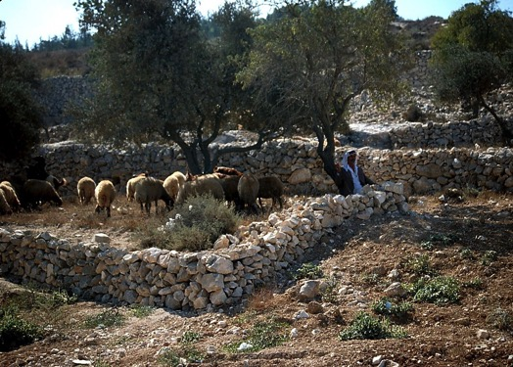
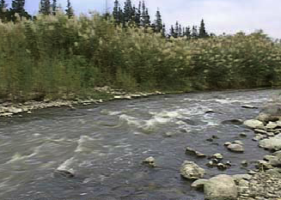
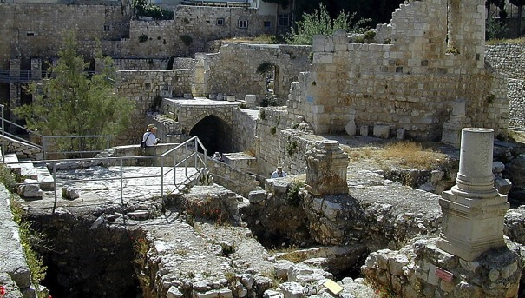
มัทธิว. 4:11-16
ผู้เลี้ยงแกะใกล้เมืองเบธเลเฮม
เนินเขาใกล้เมืองคารเปอรนาอุม
พระเยซู
ชีวิต
แม่น้ำจอร์แดน
สระน้ำเบธไซดา
เบื้องหลังชีวิตประจำวันองค์จอมเจ้านายของเรา...
ภาพที่องค์พระผู้ช่วยเห็นด้วยตาของพระองค์เอง.
คู่มือศึกษา น. 39-41
04
Notes:
The backdrop of Our Lord's life was the Land in which he lived…
…the Land of Abraham's Promise. These are views He would have seen with his own eyes! Experience proves that our knowledge of geography is also a powerful tool toward organizing vast amounts of information. This makes it easily available for mental recall and processing and helps in teaching or witnessing to others. The Lord walked in these places.

Slide 7
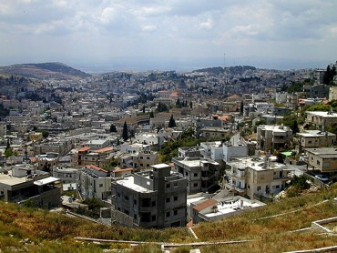
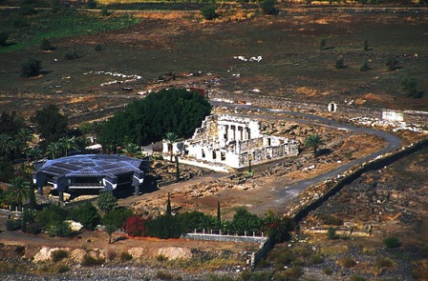
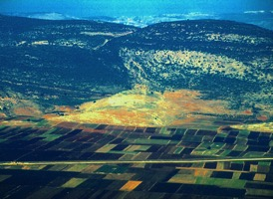
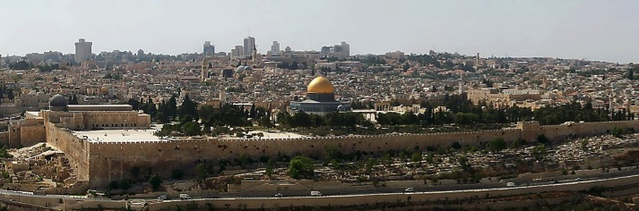
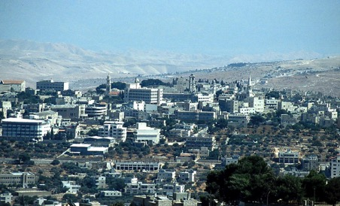
7
ช่วยศึกษา #07
คารเปอรนาอุม
จุดสังเกต 6 ประการในช่วงชีวิตพระเยซูและการเดินทาง
นาซาเร็ธ
กาลีลี
คานา
พระเยซู
ชีวิต
เยรูซาเล็ม
เบธเลเฮม
คู่มือศึกษา น. 39-41
05
6
Notes:
Because of the importance of geography…we'll focus on Jesus' travels around the Israel of his day…helping to organize his life for easier mental recall.
There are six geographic focal points to remember. Beginning at…
//// Bethlehem, his birthplace, the ancient city of David, south of Jerusalem;
//// Nazareth, where he was raised into his adult life and the site of the very beginnings of his ministry,
//// Capernaum, where most of his ministry years were headquartered…
//// and, of course, Jerusalem, the theological and political focal point of Judaism, its history and traditions and the birthplace of early Christianity and the Church.
//// Do remember, though, that Jesus Christ was first and foremost a Galilean, a man NOT of Jerusalem and its worldly sophistication, but a Galilean of the people, from a place in Israel with a reputation for its willingness to entertain new ideas... new philosophies.
//// And there was Cana…where the Lord's ministry had its “official” beginning.

Slide 8
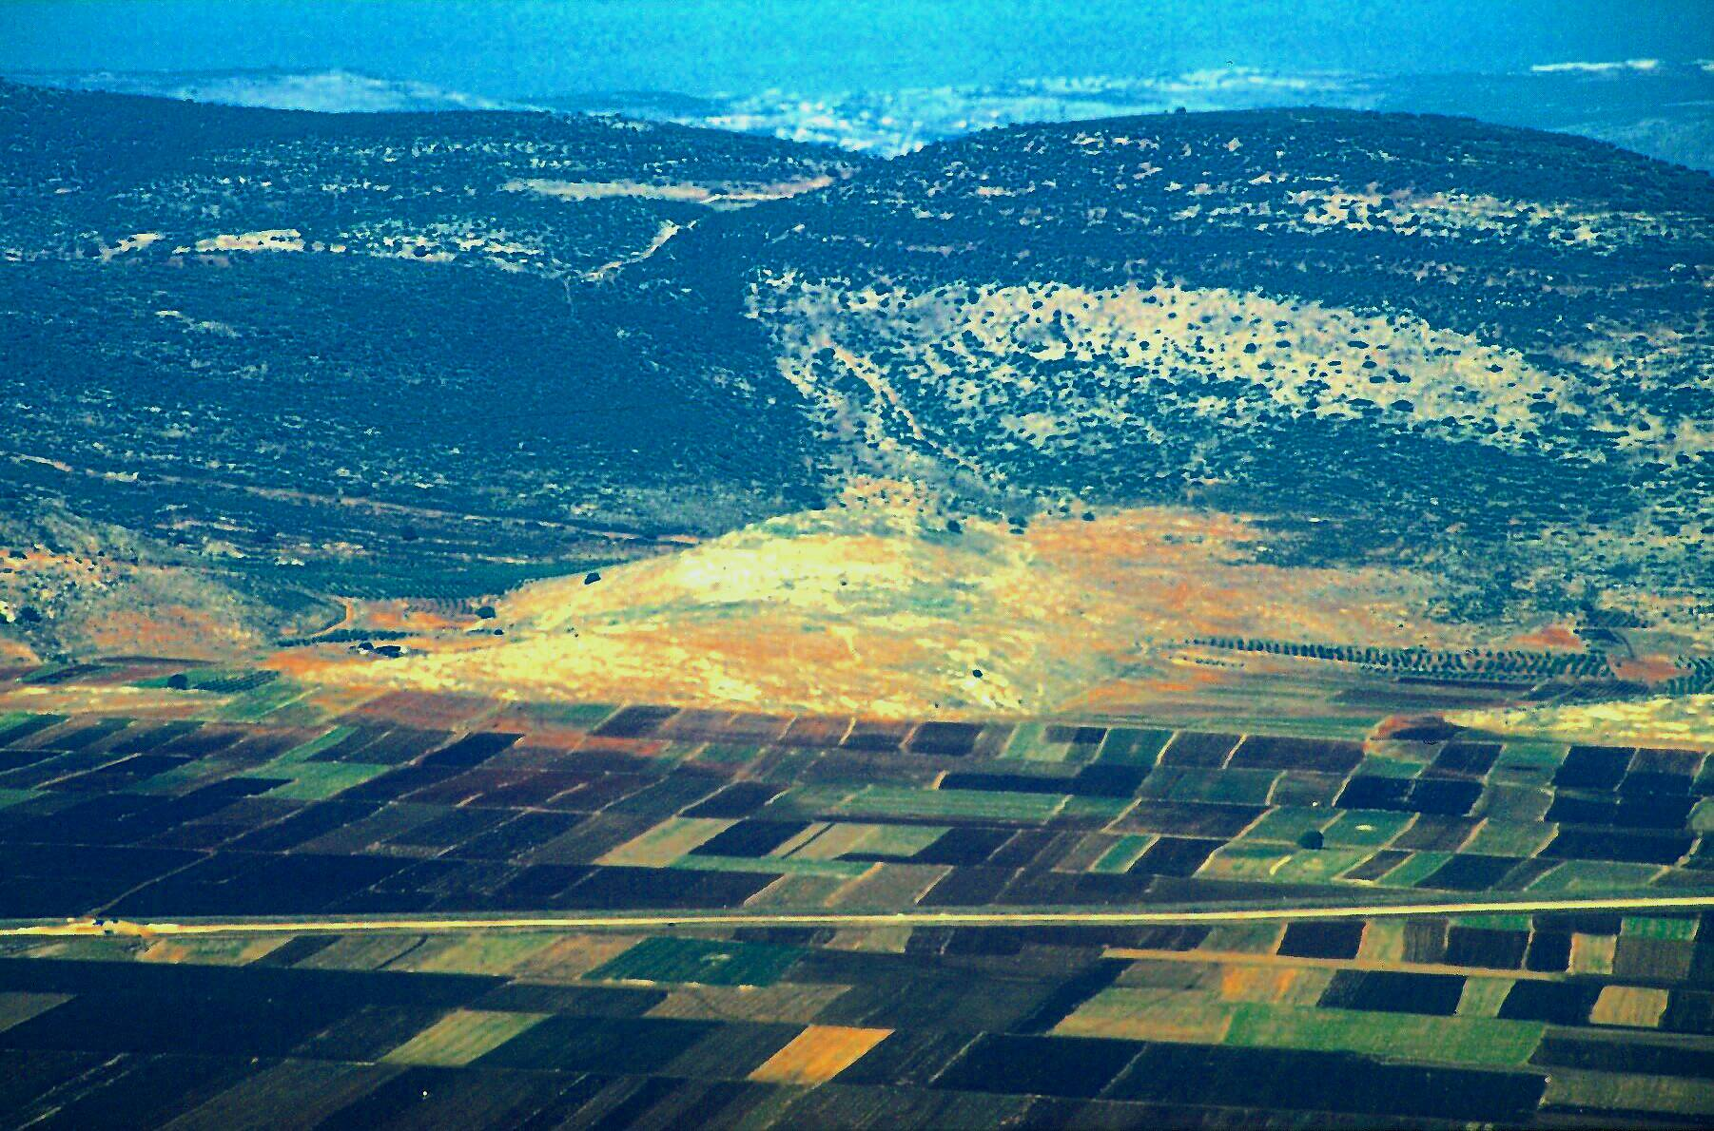
ยอห์น 2:1-11
JESUS
พระเยซู
ชีวิต
Jesus Traveled His Land:
คานา: สถานที่ซึ่งถูกบันทึกเรื่องการทำอัศจรรย์ครั้งแรก!
06
Notes:
The remains of Cana lie beneath this Israeli “tell,” an archeological mound -- the ruins of centuries of earlier civilizations, stacked on top of each other much like a layer cake.

Slide 9




7
พระเยซู
ชีวิต
นึกถึงรูปทรงดอกไม้ที่มีแฉก
คู่มือศึกษา น. 39-41
07
1
Notes:
So now…with geography in mind…think of the shape of a thistle...rather round and prickly.
//// On top of that shape overlay a sketch of the basic outline of a thistle that might look like this…

Slide 10
7
Acts 9:31
พระเยซู
ชีวิต
เส้นทางการเดินทางของพระเยซูแบบแฉกดอกไม้...
คู่มือศึกษา น. 39-41
08
1
Notes:
Then superimpose that thistle shape over a map of ancient Israel -- with regions on that map named as they were in the Roman times of the Messiah.
//// JUDEA…SAMARIA…and GALILEE. These are the Palestinian provincial regions by which Rome administered the government and economy of the Land 2,000 years ago.

Slide 11
7
John 2:13-25
คู่มือช่วยศึกษา #07
พระเยซู
ชีวิต
พันธกิจครั้งแรก
ของพระเยซู ณ
กรุงเยรูซาเล็ม
เส้นทางการเดินทางของพระเยซูแบบแฉกดอกไม้...
คู่มือศึกษา น. 39-41
09
1
Notes:
Using Study Help #7, around the oval of that thistle shape we can map out the route of Jesus' travels during his life -- and get yet another handle on organizing what we already know or will ever learn about his life and ministry.
//// Begin at the base of the thistle, in the city of Jerusalem where the Lord began his ministry...called The First Jerusalem Ministry.

Slide 12
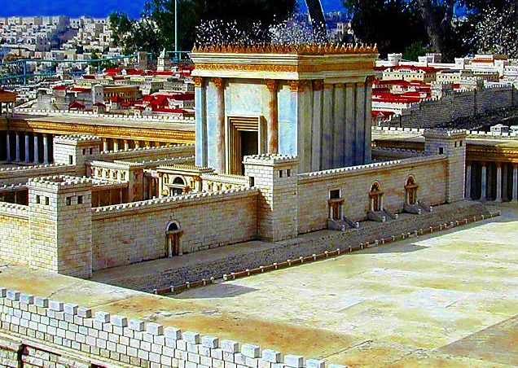
ยอห์น 2:13-25
7
พระเยซู
ชีวิต
วิหารของกษัตริย์เฮโรดผู้ยิ่งใหญ่
คู่มือศึกษา น. 39-41
10
Notes:
What was life like then? Here is a model of the Great Jerusalem Temple, built by Herod the Great – where Jesus, the rabbi, taught the multitudes –– on the same Mt. Moriah site as Solomon's Temple 1,000 years earlier…the same Mt. Moriah on which Abraham was about to sacrifice his son, Isaac, before the Lord stopped him. This one building had become the tightly focused point of all theology and all politics in ancient Israel. Look at the building and the city behind it...and conceive in your mind…

Slide 13
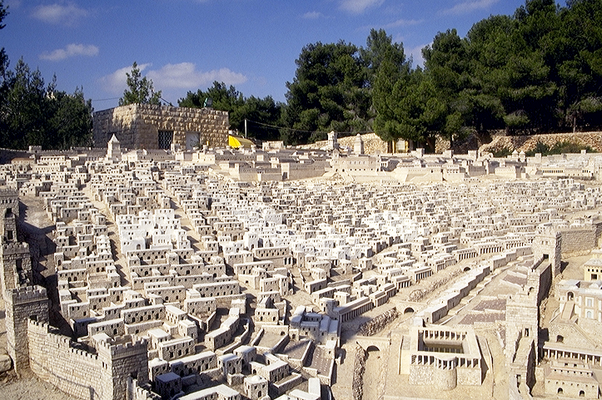
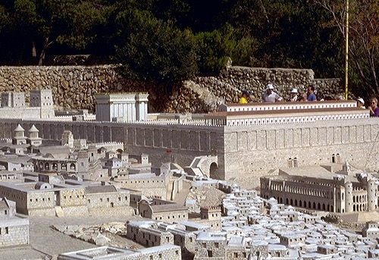
ยอห์น 2:13-25
กรุงเยรูซาเล็ม
ในช่วงเวลาของพระเยซูคริสต์
พระเยซู
ชีวิต
เมืองรอบข้าง
วิหารบนภูเขา
วิหารป้อมแอนโทเนีย
ถ่ายภาพจาก: โรงแรมโฮลี่แลนด์ กรุงเยรูซาเล็ม
คู่มือศึกษา น. 39-41
11
Notes:
...the social infrastructure...the economic base that must be present to allow operation of such an enormous complex as the Great Temple. And there you have some idea of ancient Jerusalem's society –– propelled by the remarkable technologies and social forms of the new Roman society.

Slide 14
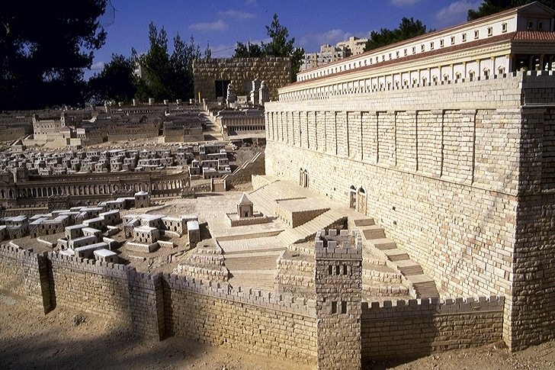
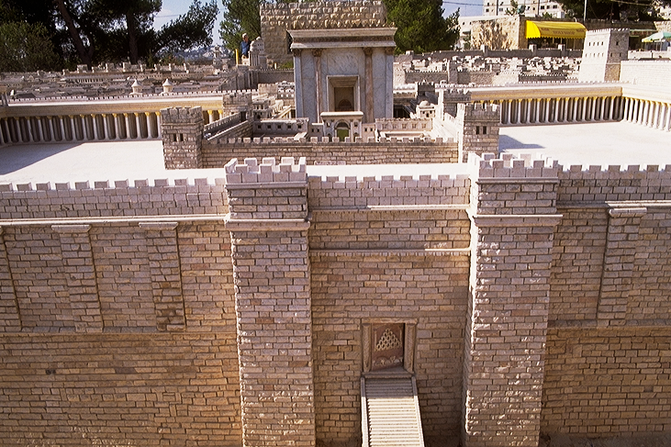
มาระโก 11:27
กรุงเยรูซาเล็ม
ในช่วงเวลาของพระเยซูคริสต์
พระเยซู
ชีวิต
บันไดของวิหารภูเขาด้านทิศใต้
ประตูตะวันออก
ถ่ายภาพจาก: โรงแรมโฮลี่แลนด์ กรุงเยรูซาเล็ม
คู่มือศึกษา น. 39-41
12
Notes:
These new ideas confronted Jesus' early ministry. The Gospels indicate that he quickly realized his message would be better received were he to move from Jerusalem to some other location.

Slide 15
7
ยอห์น 4
อาณาจักรเหนือ :
อิสราเอล
10 เผ่า
2 เผ่า
2. ชาวสะมาเรีย
ย้ายถิ่นฐาน
อาณาจักรใต้ :
ยูดาห์
พระเยซู
ชีวิต
พันธกิจครั้งแรก
ของพระเยซู ณ กรุงเยรูซาเล็ม
ชิโลห์: เมืองป้อม
เส้นทางการเดินทางของพระเยซูแบบแฉกดอกไม้...
คู่มือศึกษา น. 39-41
13
3
Notes:
On his way north to plant his new ministry headquarters,
//// he passed from Judea through the region north of Jerusalem known as Samaria. Historically, this is the region where, 1000 years earlier, the Northern Kingdom of Israel had planted its capital after the nation split apart following Solomon's death. That was during the ROYALTY period.
//// Remember Samaria following Israel's NATIONAL SPLIT?
This is "the Lord's Samaritan transit" and here he had the famous conversation with the Samaritan woman at the well.
//// He was also very near the site at Shiloh -- where Israel's ancient Tabernacle had stood prior to construction of Solomon's great new Temple in Jerusalem a thousand years later.

Slide 16
มัทธิว 4:13-16; 9:1
3. ชาวกาลิลีทำ
พันธกิจที่
คาเปอรนาอุม
2. ชาวสะมาเรีย
ย้ายถิ่นฐาน
พระเยซู
ชีวิต
พันธกิจครั้งแรก
ของพระเยซู ณ กรุงเยรูซาเล็ม
เส้นทางการเดินทางของพระเยซูแบบแฉกดอกไม้...
คู่มือศึกษา น. 39-41
14
Notes:
The Lord finally arrived in the beautiful and well-watered region of northern Galilee, eventually taking up residence in the simple fishing village of Capernaum…on the shores of the Sea of Galilee.

Slide 17
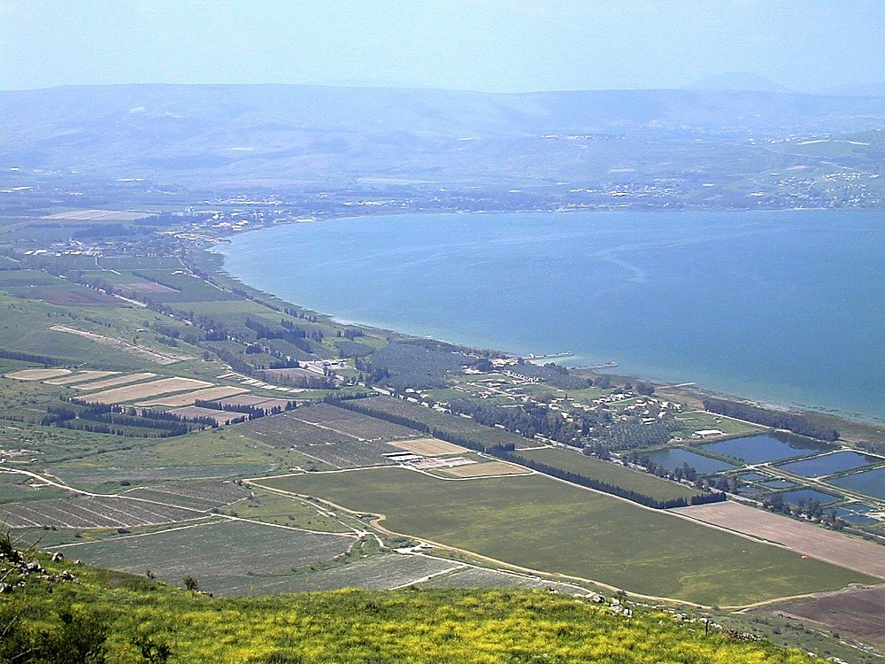
คาเปอรนาอุม: ศูนย์กลางการทำพันธกิจ
พระเยซู
ชีวิต
JESUS
ท่องเที่ยวในเมืองของพระเยซู:
ชายฝั่งตะวันตกเฉียงเหนือของทะเลสาบกาลิลี
15
Notes:
Scripture indicates he lived in the home of Simon Peter in Capernaum.
Here we are approaching Capernaum on the northwestern shore of the Sea of Galilee…

Slide 18
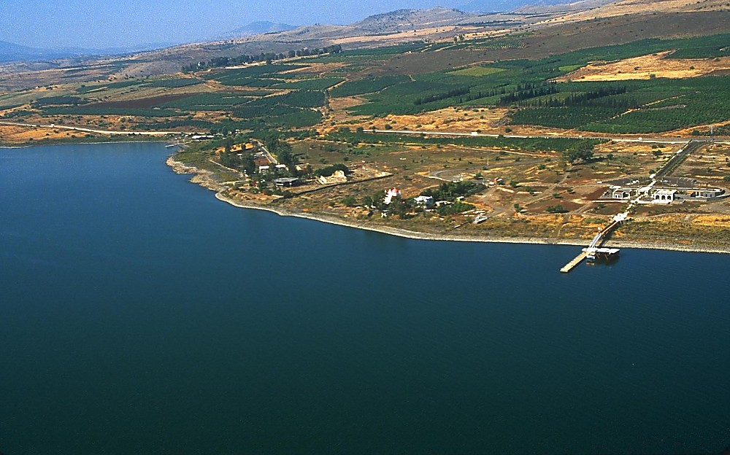
พระเยซู
ชีวิต
JESUS
ท่องเที่ยวในเมืองของพระเยซู:
ภาพถ่ายใกล้เมืองคาเปอรนาอุมทางอากาศ
16
Notes:
From the east, approaching the village, the gentle highlands of the Galilee rise in the distance…

Slide 19
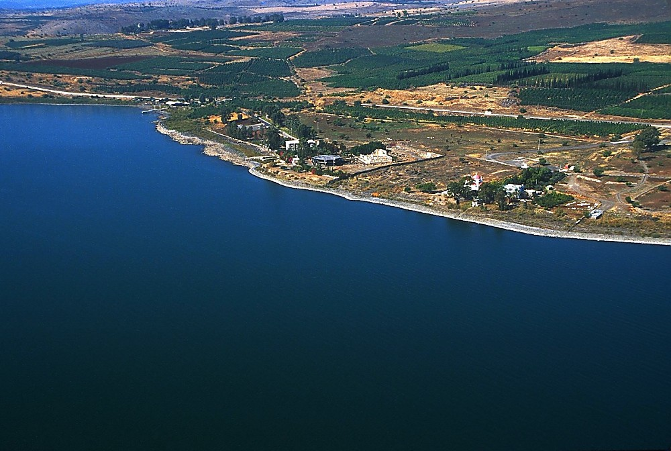
พระเยซู
ชีวิต
JESUS
ท่องเที่ยวในเมืองของพระเยซู:
ภาพถ่ายใกล้เมืองคาเปอรนาอุมทางอากาศ
17
Notes:
We begin to see the old synagogue…and the gray concrete structure that now covers and protects the ruins of Peter's house.

Slide 20
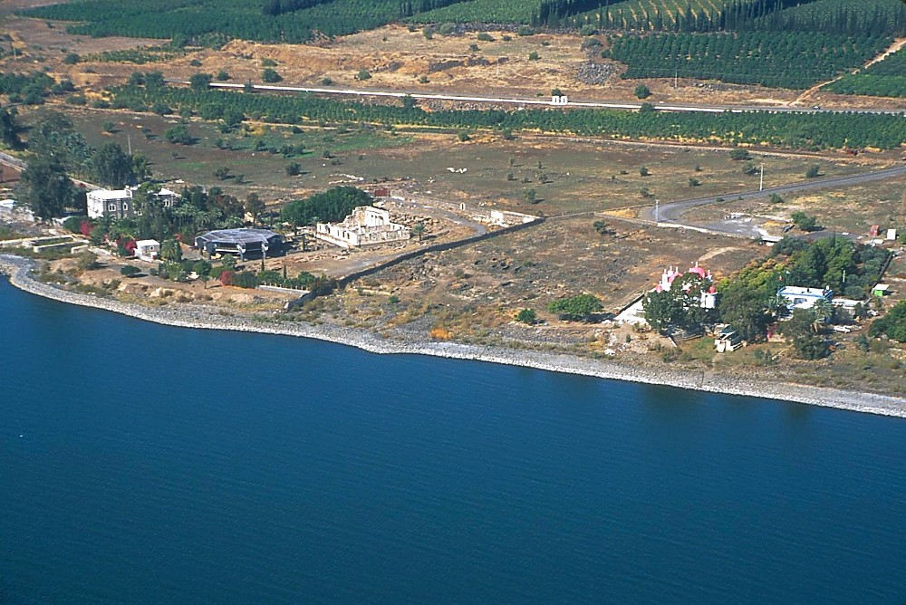
พระเยซู
ชีวิต
JESUS
ท่องเที่ยวในเมืองของพระเยซู:
ภาพถ่ายใกล้เมืองคาเปอรนาอุมทางอากาศ
18
Notes:
…as here…pulling closer to the archeological site preserved and restored by the Roman Catholic Franciscan archeologists.

Slide 21
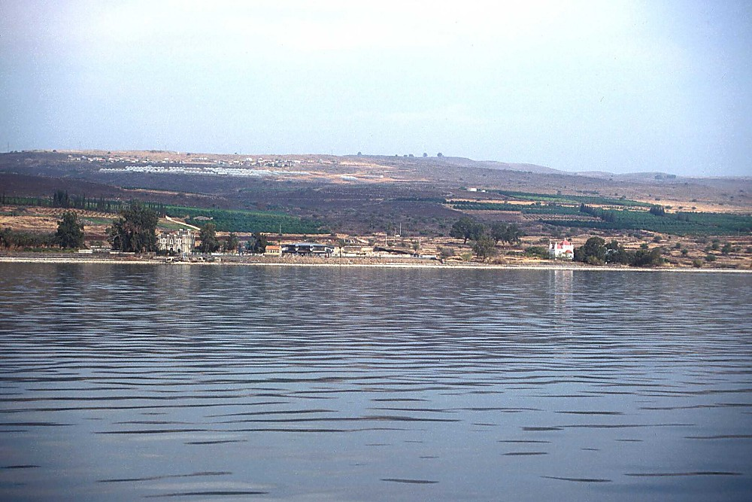
พระเยซู
ชีวิต
JESUS
ท่องเที่ยวในเมืองของพระเยซู:
ภาพถ่ายใกล้เมืองคาเปอรนาอุมทางอากาศ
19
Notes:
If you approach by water from the south…the rising fields and orchards show the fertility of the Galilee and its ancient volcanic soil…

Slide 22
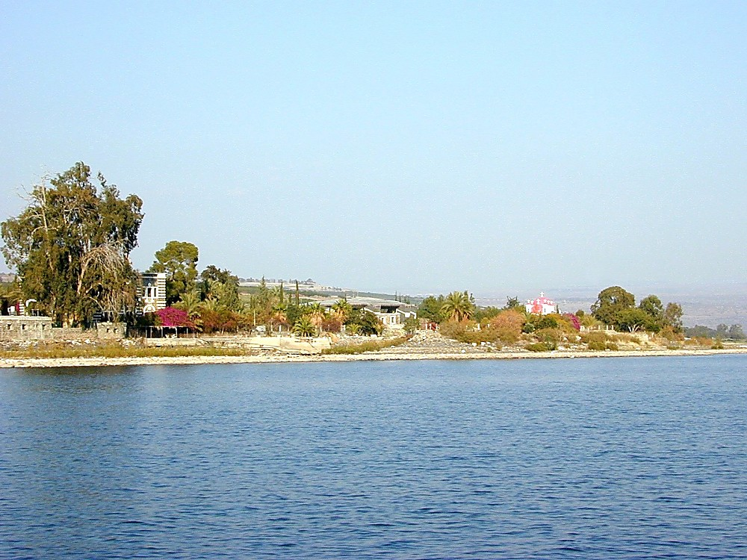
พระเยซู
ชีวิต
JESUS
ท่องเที่ยวในเมืองของพระเยซู:
ภาพถ่ายใกล้เมืองคาเปอรนาอุมทางเรือ
20
Notes:
…and we pull closer still…

Slide 23
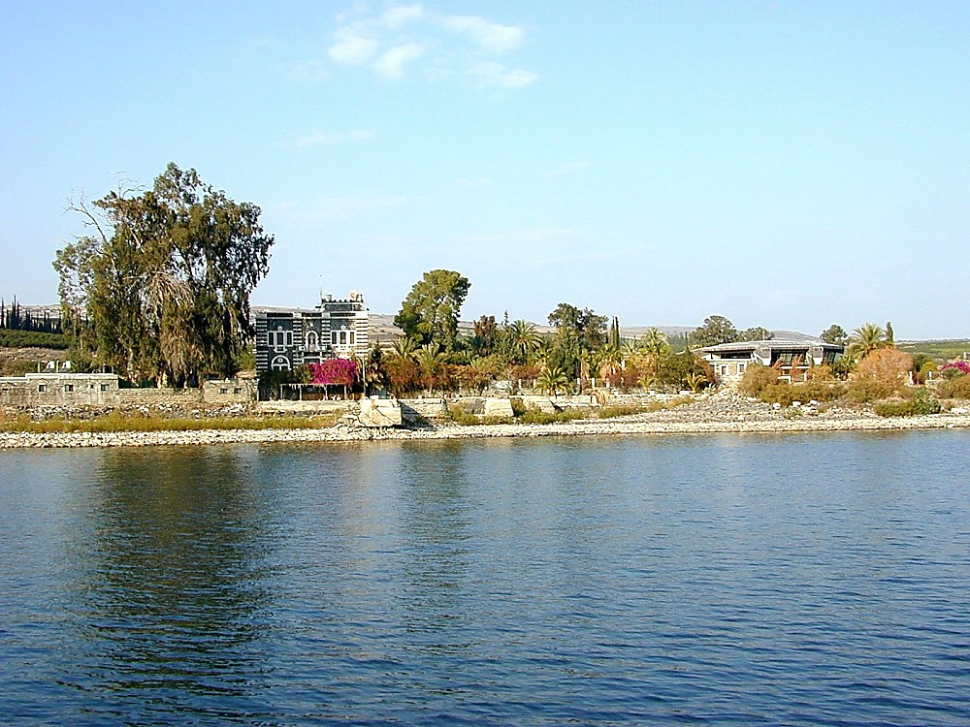
พระเยซู
ชีวิต
JESUS
ท่องเที่ยวในเมืองของพระเยซู:
ภาพถ่ายใกล้เมืองคาเปอรนาอุมทางเรือ
21
Notes:
…finally coming to dockside to visit the ancient site…

Slide 24
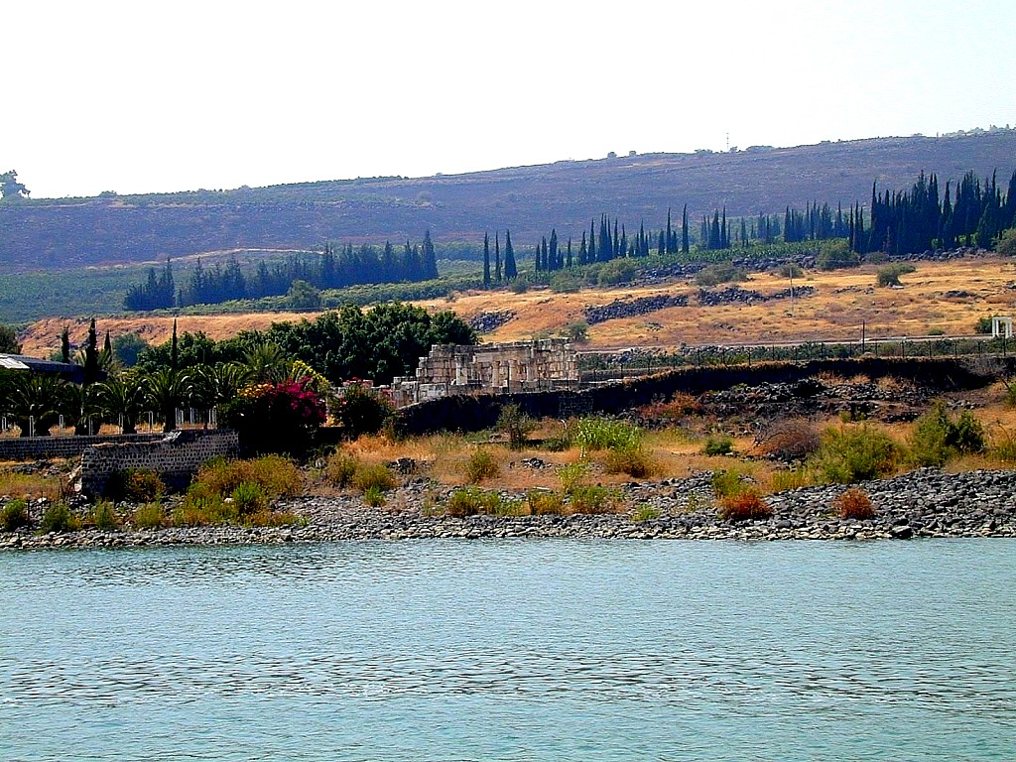
พระเยซู
ชีวิต
JESUS
ท่องเที่ยวในเมืองของพระเยซู:
ภาพถ่ายใกล้เมืองคาเปอรนาอุม : ธรรมศาลา
22
Notes:
…and to explore the very streets where the Lord walked. As many as 10,000 Galileans are thought to have lived in Capernaum in Jesus' time.

Slide 25
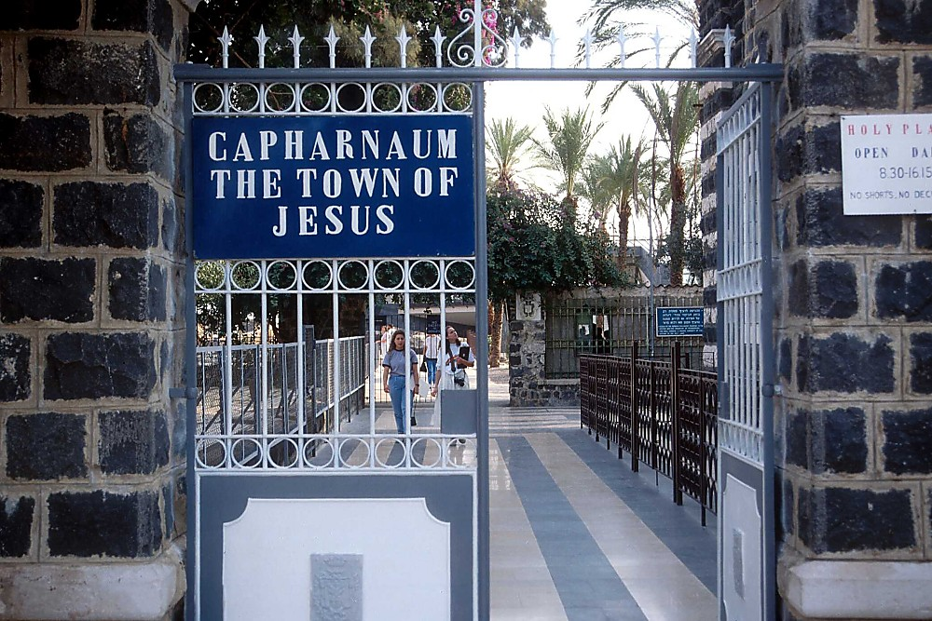
พระเยซู
ชีวิต
JESUS
ท่องเที่ยวในเมืองของพระเยซู:
ทางเข้า “เมืองของพระเยซู”
23
Notes:
Today's city gates of Capernaum look a bit different than those of Jesus' day. The city's black stone is characteristic of the volcanic basalt that underlies most of the lands here. Gentle Capernaum…what a contrast with busy, chaotic and noisy Jerusalem in the South.

Slide 26
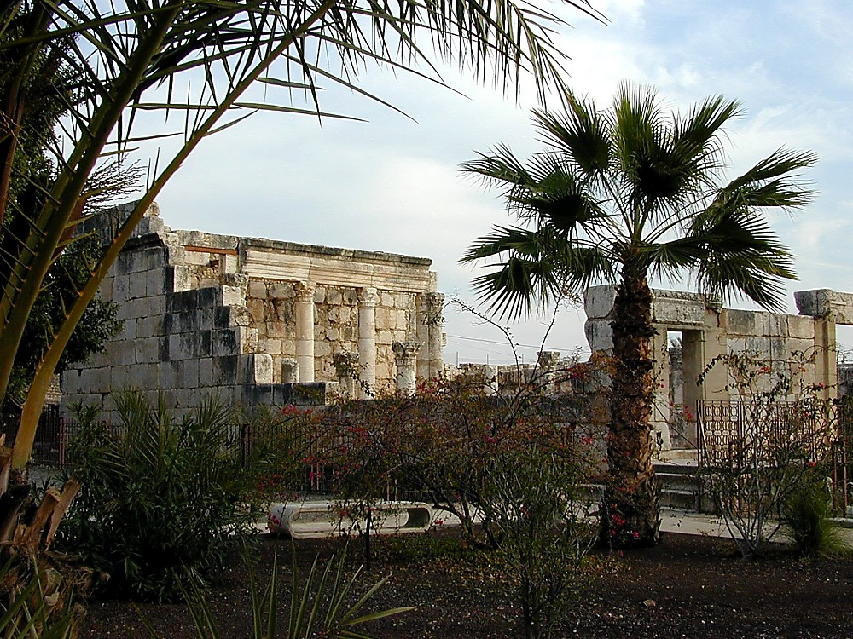
พระเยซู
ชีวิต
JESUS
ท่องเที่ยวในเมืองของพระเยซู:
ธรรมศาลาเก่าในเมืองคาเปอรนาอุม
24
Notes:
The restored Synagogue in Capernaum…not the one, however, in which Jesus taught. This one was built in the Second Century after Christ's birth. We do know, however, that the earlier synagogue –– the one in which Jesus did teach –– was located on this same site, the highest point in the city. Notice the Greek flavor of the architecture…

Slide 27
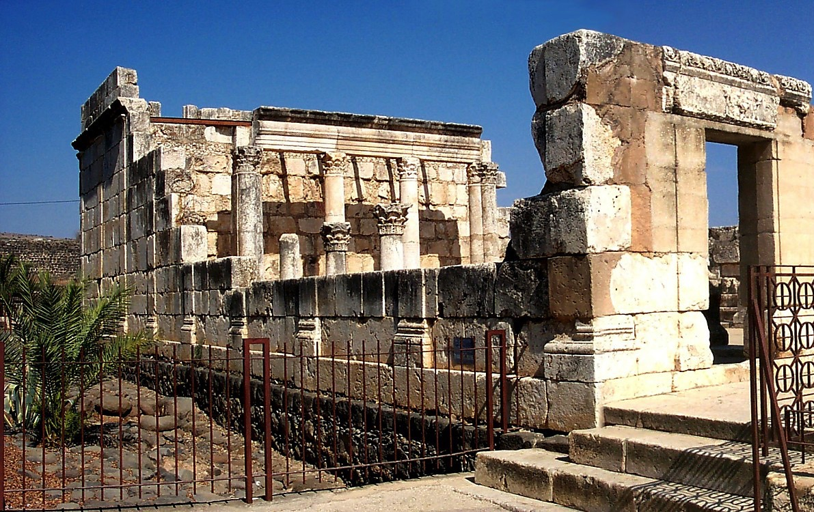
พระเยซู
ชีวิต
JESUS
ท่องเที่ยวในเมืองของพระเยซู:
ธรรมศาลาเก่าในเมืองคาเปอรนาอุม
25
Notes:
That’s the influence of Alexander’s Hellenism…doing things the Greek way made obvious in this restoration of that Capernaum synagogue. There is no doubt, however, that this is the very ground on which the synagogue of Jesus’ day was located. He taught on this very spot!

Slide 28
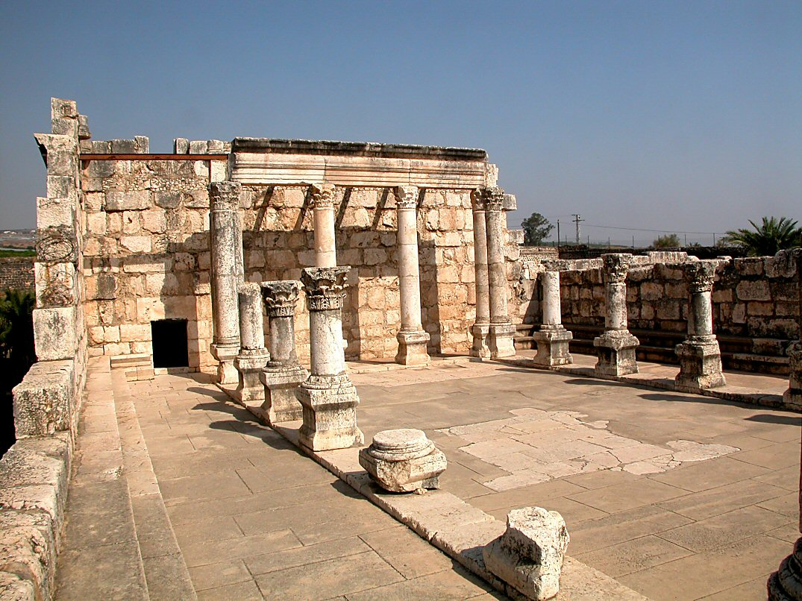
มาระโก 1:21; ยอห์น 6:59
พระเยซู
ชีวิต
ท่องเที่ยวในเมืองของพระเยซู:
ธรรมศาลาเก่าในเมืองคาเปอรนาอุม
26
Notes:
More evidence of Greek styling, even though paid for by a local Roman centurion and built with Roman construction methods.

Slide 29
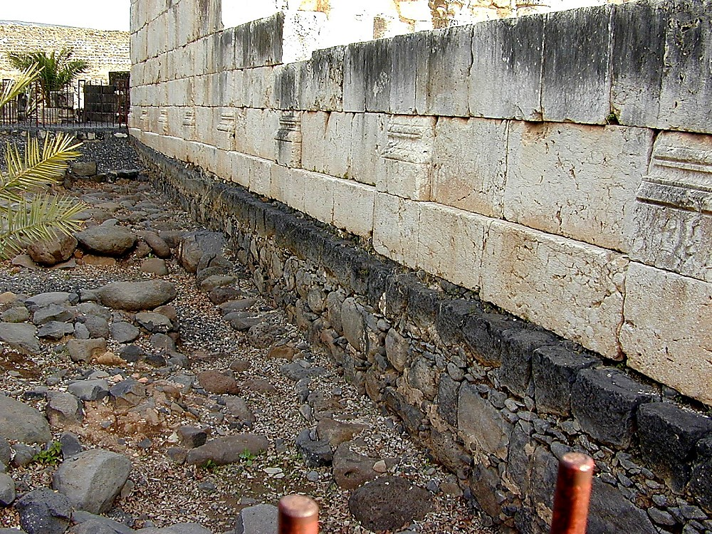
พระเยซู
ชีวิต
JESUS
ท่องเที่ยวในเมืองของพระเยซู:
ถนนหินบะซอลในเมืองคาเปอรนาอุม
27
Notes:
Next to the synagogue are these basalt-paved streets, many original stones still in place today…

Slide 30
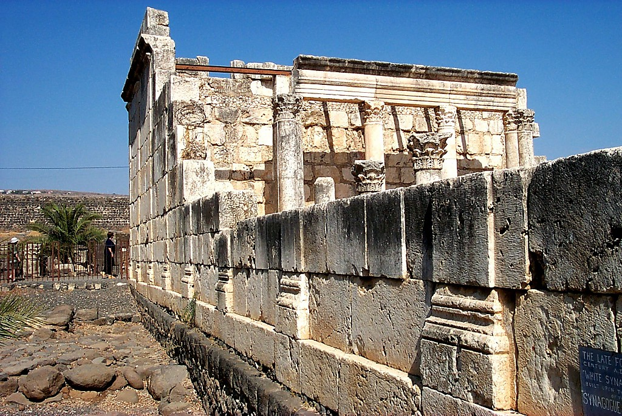
พระเยซู
ชีวิต
JESUS
ท่องเที่ยวในเมืองของพระเยซู:
ถนนหินบะซอลในเมืองคาเปอรนาอุม
28
Notes:
… where the Lord walked and ministered to his disciples and to all the others from the region who came to hear his teaching.

Slide 31
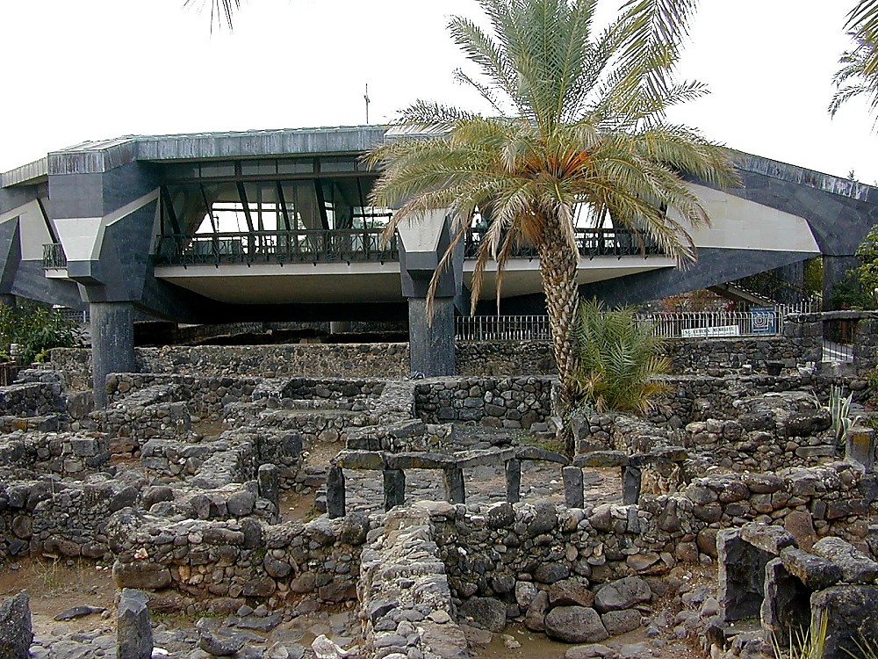
พระเยซู
ชีวิต
JESUS
ท่องเที่ยวในเมืองของพระเยซู:
บ้านของเปโตรในเมืองคาเปอรนาอุมที่ถูกเก็บรักษาไว้
29
Notes:
This is a Catholic church built in this unusual shape in order to protect the home of the Lord…over the preserved remains of an ancient octagonal church. The design of this current Catholic church above the ruins remembers that ancient shape.

Slide 32
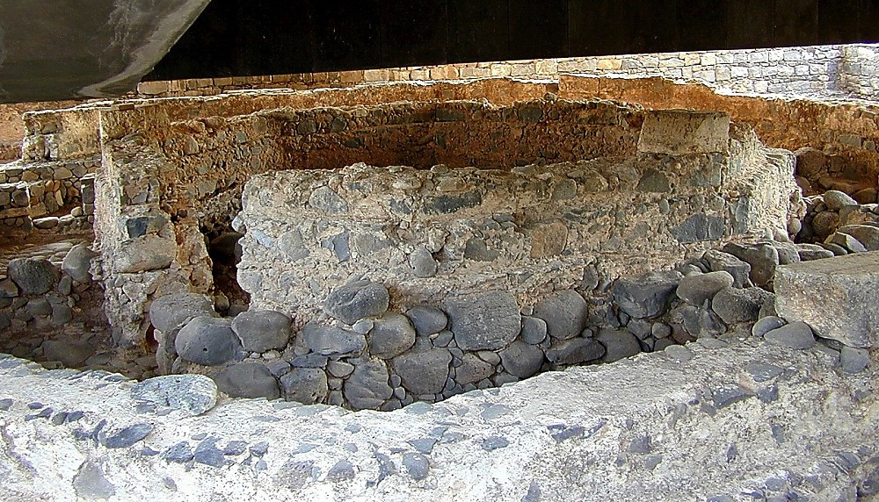
พระเยซู
ชีวิต
JESUS
ท่องเที่ยวในเมืองของพระเยซู:
บ้านของเปโตรที่ยังหลงเหลืออยู่ในคาเปอรนาอุม
30
Notes:
…which lies underneath. The ruins of the home of Peter. Scholars believe Jesus lived here for about two years.

Slide 33
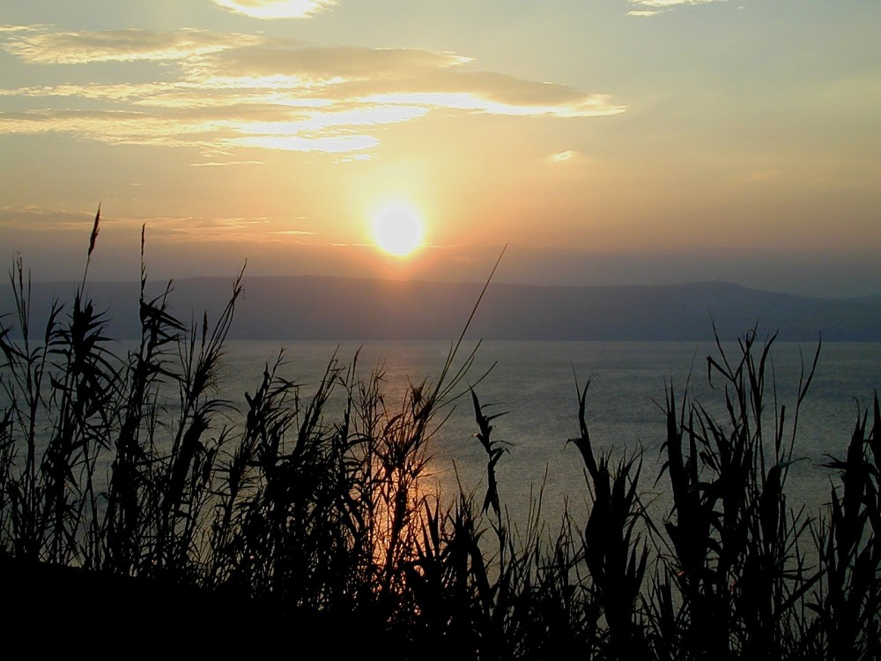
พระเยซู
ชีวิต
JESUS
ท่องเที่ยวในเมืองของพระเยซู:
บรรยากาศดวงอาทิตย์ตกที่ทะเลสาบกาลิลี
31
Notes:
He would have seen many sunsets just like this at the end of a long day of ministry in Capernaum…

Slide 34
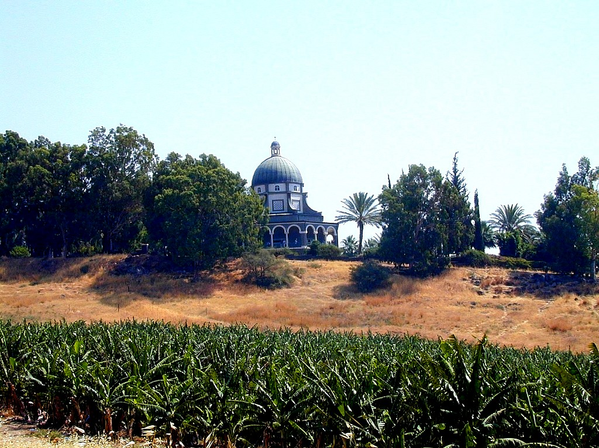
พระเยซู
ชีวิต
JESUS
ท่องเที่ยวในเมืองของพระเยซู:
ภูเขาบิวตี้จูด
32
Notes:
This natural amphitheater, a site east of Capernaum out on the surrounding hillsides, is today's Mount of the Beatitudes. We know that Jesus attracted huge crowds on these gentle slopes...delivering his great Sermon on the Mount...The Beatitudes…feeding the many thousands. Truly a place of rare significance in the history of early Christianity and the lessons of ministry and the training of his followers.

Slide 35
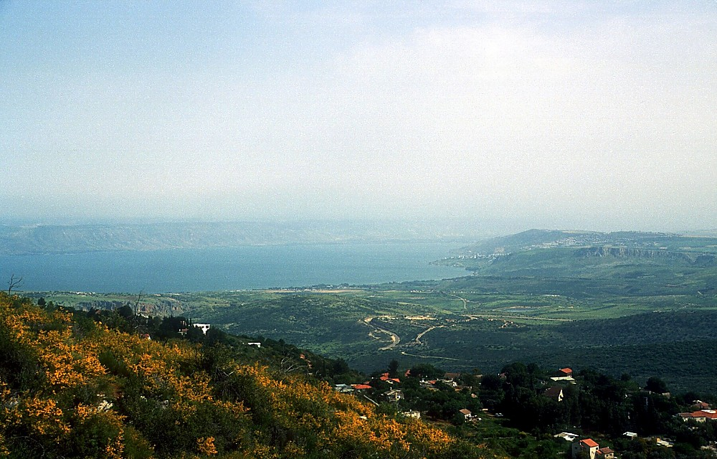
พระเยซู
ชีวิต
JESUS
ท่องเที่ยวในเมืองของพระเยซู:
มุมสูงจากเมืองกาลิลี
33
Notes:
Scripture recounts how Jesus traveled widely during his ministry years...through these highlands above the Sea of Galilee.

Slide 36
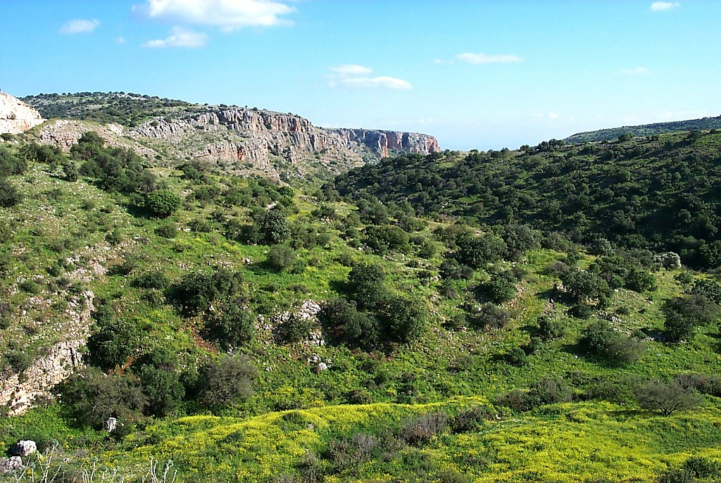
พระเยซู
ชีวิต
JESUS
ท่องเที่ยวในเมืองของพระเยซู:
มุมสูงของกาลิลี
34
Notes:
Travel was difficult and time consuming…requiring many days to arrive at distant places of ministry.

Slide 37
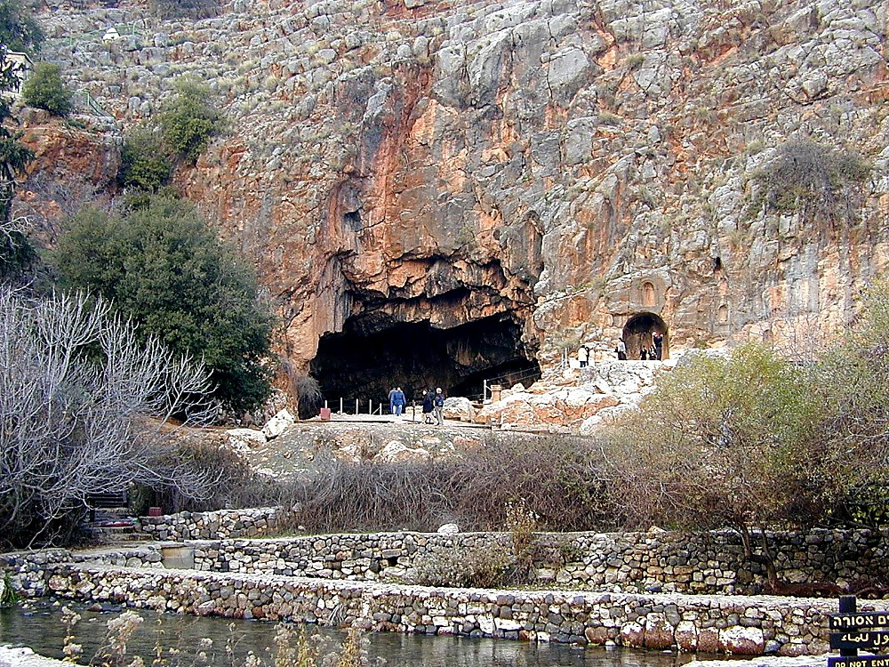
มัทธิว 16:13-17
พระเยซู
ชีวิต
JESUS
ท่องเที่ยวในเมืองของพระเยซู:
ซีซารียา ฟีลิปปี -- เปโตร: “…บนศิลานี้!”
35
Notes:
…such as this natural spring at Caesarea Philippi, the Biblical site where Jesus promised Peter that “upon this rock” He would build his church.

Slide 38
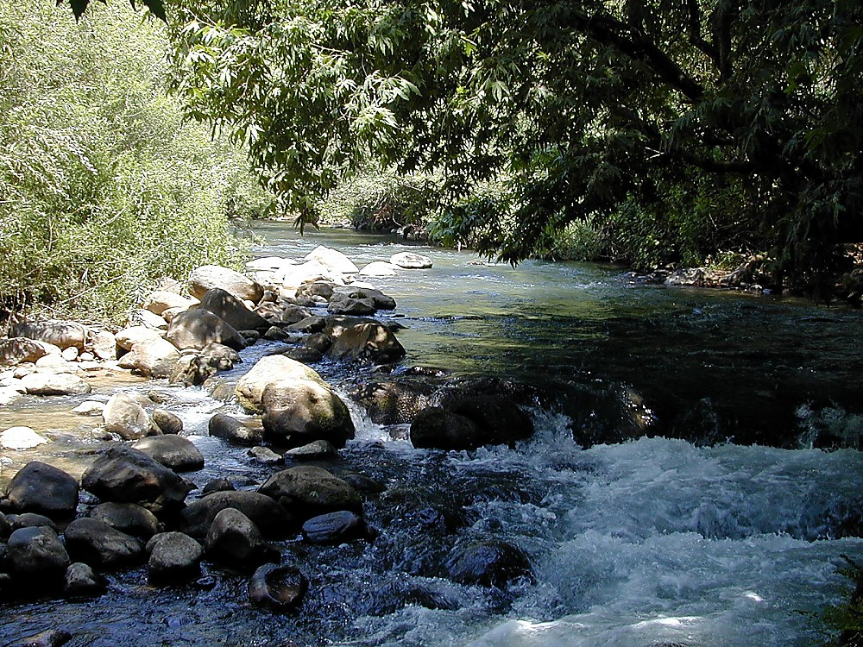
พระเยซู
ชีวิต
JESUS
ท่องเที่ยวในเมืองของพระเยซู:
ระดับน้ำของแม่น้ำตอร์แดน
36
Notes:
The abundant waters of the Upper Jordan became a familiar metaphor for Jesus as he supplied the “water of life” to all who would listen and follow.

Slide 39
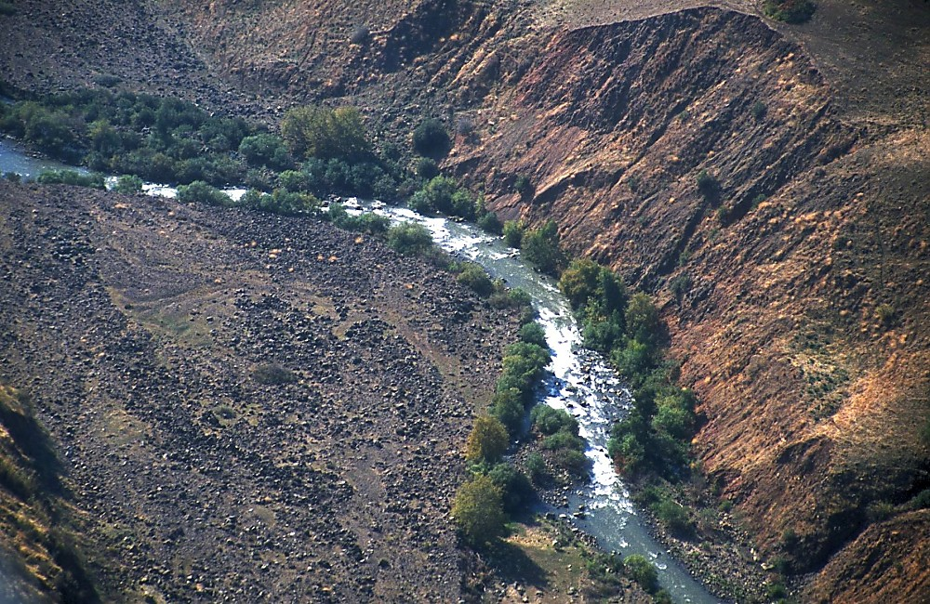
พระเยซู
ชีวิต
JESUS
ท่องเที่ยวในเมืองของพระเยซู:
แม่น้ำจอร์แดนไหลลงทิศใต้
37
Notes:
…and here the Jordan moves south toward Samaria, through Judea on toward the Dead Sea.

Slide 40
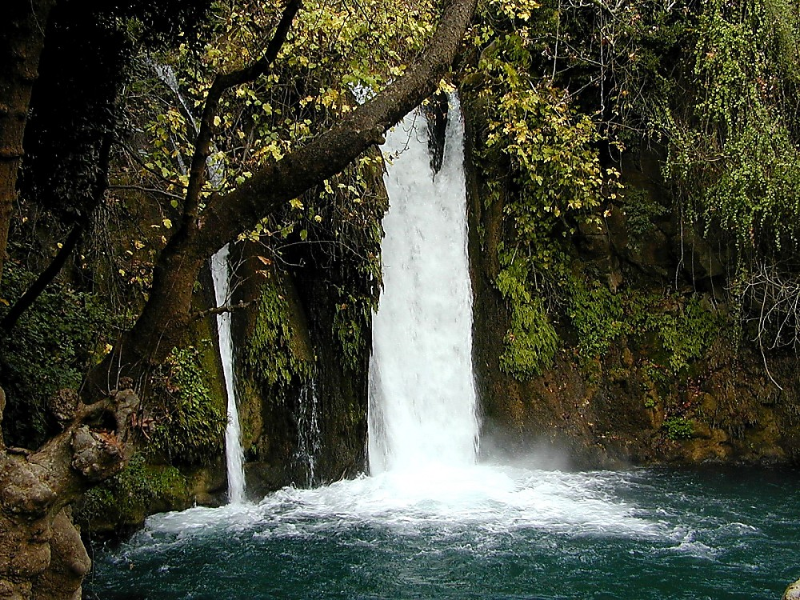
พระเยซู
ชีวิต
JESUS
ท่องเที่ยวในเมืองของพระเยซู:
น้ำตกกาลิลีที่สวยงาม
38
Notes:
Here and there along the way, he encountered lovely waterfalls and sites of incredible natural beauty.

Slide 41
มัทธิว 4:25; มาระโก 7:31
3. ชาวกาลิลีทำ
พันธกิจที่
คาเปอรนาอุม
2. ชาวสะมาเรีย
ย้ายถิ่นฐาน
พระเยซู
ชีวิต
พันธกิจครั้งแรก
ของพระเยซู ณ กรุงเยรูซาเล็ม
เส้นทางการเดินทางของพระเยซูแบบแฉกดอกไม้...
39
2
Notes:
From time to time, the Lord would make forays into the surrounding country for teaching and ministry…
//// ….north into Phoenicia…
//// ….and into the region known as the Decapolis…ten cities…built and organized along Hellenistic or Greek styles of living…it was THE thing to do…

Slide 42
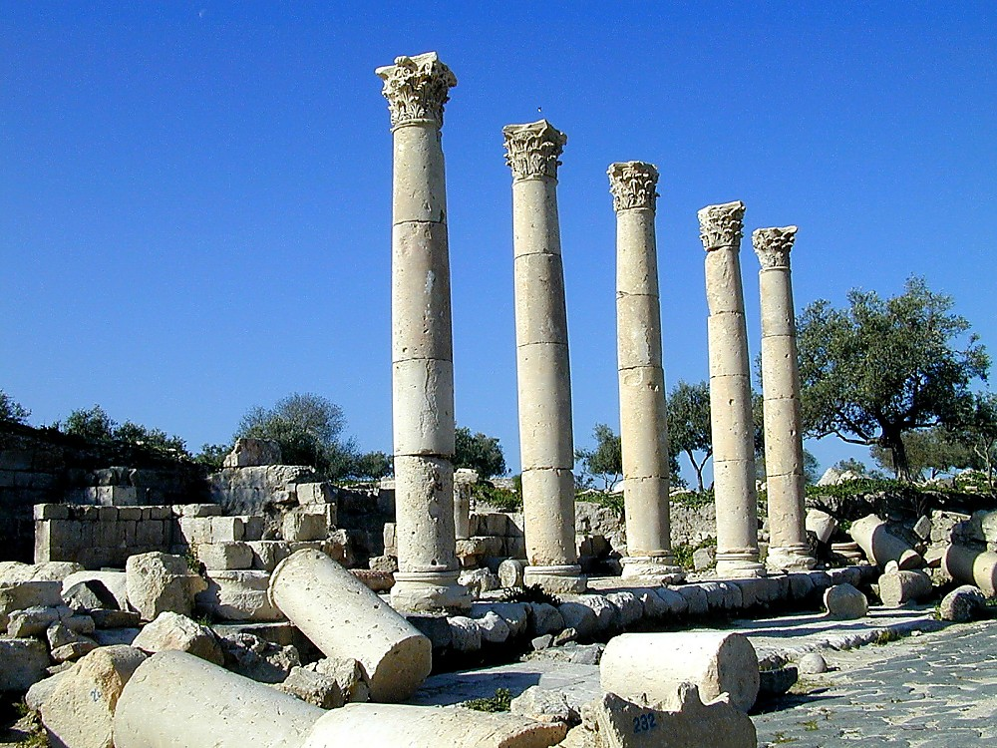
มาระโก 5:1; ลุกา 8:26-37; มัทธิว 8:28-34
พระเยซู
ชีวิต
JESUS
ท่องเที่ยวในเมืองของพระเยซู:
เมืองแบบกรีกในเกดารา
40
Notes:
…such as the city of Gadara. Even the columns in this restoration show the Corinthian style typical of the influence of Greek architecture.

Slide 43
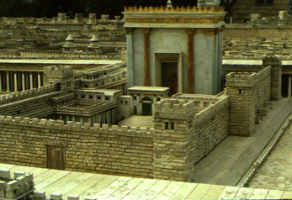
ยอห์น 2:23; 4:45; 5:1-2; 10:22; 12:12
3. ชาวกาลิลีทำ
พันธกิจที่
คาเปอรนาอุม
ซากเมืองคาเปอรนาอุม
2. ชาวสะมาเรีย
ย้ายถิ่นฐาน
พระเยซู
ชีวิต
พันธกิจครั้งแรก
ของพระเยซู ณ กรุงเยรูซาเล็ม
เส้นทางการเดินทางของพระเยซูแบบแฉกดอกไม้...
Jerusalem
41
2
Notes:
Jesus made many trips out into the surrounding country...teaching... healing...and ministering….
//// ….from Capernaum and the Galilee down to Jerusalem...fulfilling every aspect of the Mosaic regulations.
//// Which included his faithful attendance throughout every Jewish calendar of annual feasts in the Jerusalem temple. Jesus would travel to the great city probably ON FOOT…

Slide 44
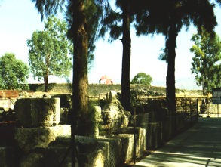

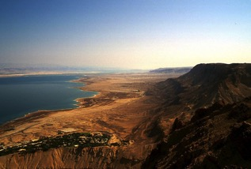
ยอห์น 2:23; 4:45; 5:1-2; 10:22; 12:12
คาเปอรนาอุมห่าง
จากเยรูซาเล็ม:
129 กิโลเมตร
ทะเลสาบกาลิลี, แม่น้ำจอร์แดน, ทะเลตาย:
121 กิโลเมตร
พระเยซู
ชีวิต
JESUS
คู่มือศึกษา น. 39-41
42
2
Notes:
To give you an idea of these distances…for traveling on foot or on the back and of a donkey…
//// …from Capernaum to Jerusalem…80 miles…or 129 kilometers.
//// from the Sea of Galilee outlet of the Jordan River to the Dead Sea…75 miles….or 121 kilometers.
Travel was no easy task in the days of our Lord's ministry on earth!

Slide 45
ลูกา 19:1-26
3. ชาวกาลิลีทำ
พันธกิจที่
คาเปอรนาอุม
2. ชาวสะมาเรีย
ย้ายถิ่นฐาน
พันธกิจกับชาว
เพอเรีย
พระเยซู
ชีวิต
พันธกิจครั้งแรก
ของพระเยซู ณ กรุงเยรูซาเล็ม
เส้นทางการเดินทางของพระเยซูแบบแฉกดอกไม้...
43
Notes:
And then as His time was drawing near...he left Galilee permanently, to return to Jerusalem through the region of Perea...specifically we know…

Slide 46
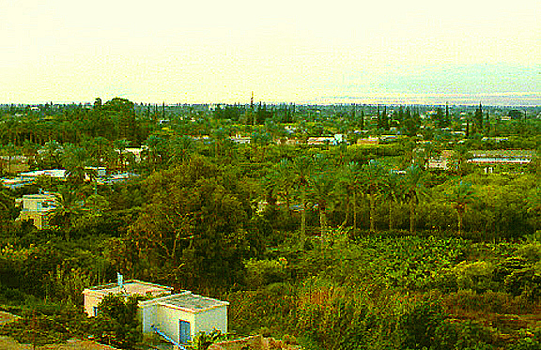
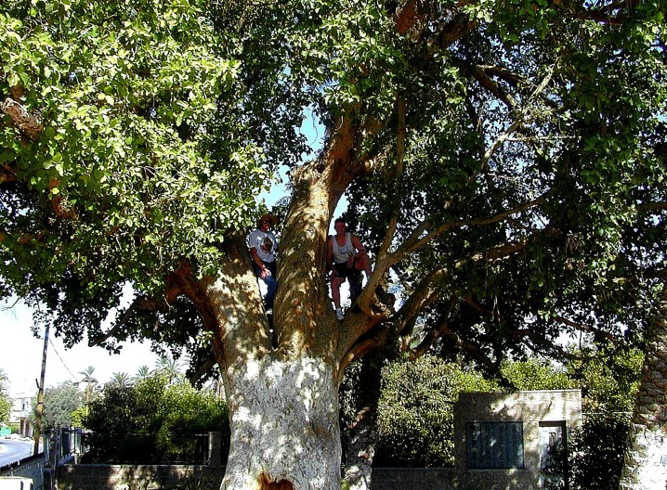
ลูกา 19:2-10
พระเยซู
ชีวิต
ท่องเที่ยวในเมืองของพระเยซู:
สักเคียส กับต้นมะเดื่อ
คู่มือศึกษา น. 39-41
44
1
Notes:
…he moved through ancient Jericho…that historic oasis city through which Joshua entered the Land to subdue it some 1500 years earlier!
//// There -- in this city of Jericho … ...Jesus had his famous encounter with small Zacchaeus hiding in a sycamore tree such as this.

Slide 47
มัทธิว 21:10-16;ยอห์น 12:13
3. ชาวกาลิลีทำ
พันธกิจที่
คาเปอรนาอุม
2. ชาวสะมาเรีย
ย้ายถิ่นฐาน
พันธกิจกับชาว
เพอเรีย
พระเยซู
ชีวิต
พันธกิจครั้งแรก
ของพระเยซู ณ กรุงเยรูซาเล็ม
5.พันธกิจสุดท้าย
กรุงเยรูซาเล็ม
เส้นทางการเดินทางของพระเยซูแบบแฉกดอกไม้...
45
Notes:
And finally...the time had come for his return to Jerusalem, to face the inevitable events that were beginning to unfold. Thus...his final Jerusalem ministry.

Slide 48
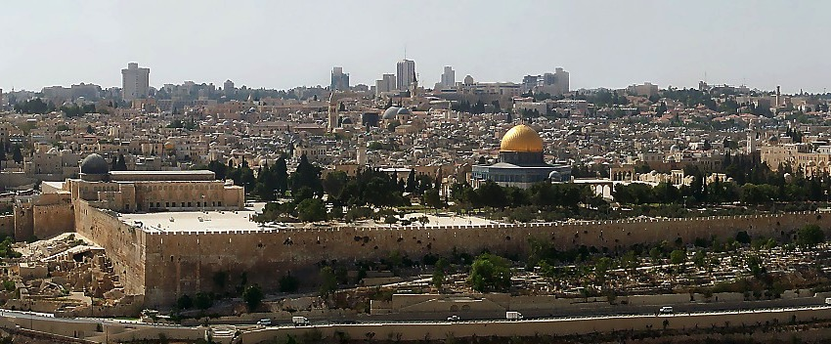
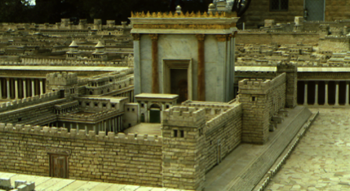
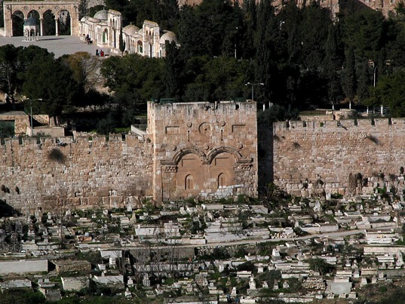
มัทธิว 21:12-16
วิหารบนภูเขาของกรุงเยรูซาเล็มปัจจุบัน
พระเยซู
ชีวิต
ประตูตะวันออกของวิหารบนภูเขา
ภูเขาโมรียาของอับราฮัม
มองจากมุมวิหารชาวยิว
คู่มือศึกษา น. 39-41
46
2
Notes:
On that famous Palm Sunday of his last week, he entered this city, moving toward the great Herodian Temple on Mt. Moriah, the
Temple Mount, where the Dome of the Rock stands today…
//// …a crowd expected him to become Israel's new King and political ruler. You'll recall from the ROYALTY file folder this enormous pavement on which stood Solomon's and later –– this one –– Herod's great Temple during Jesus' day.
//// Scholars tell us that he would have entered the Temple Mount area through the Eastern Gate...now rebuilt and closed by later conquerors and occupants of the Temple Mount.

Slide 49
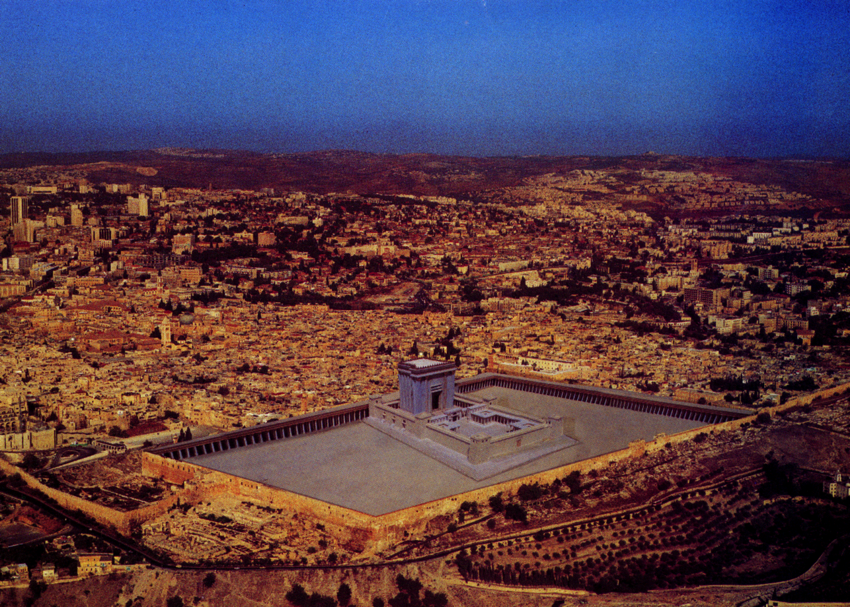
มัทธิว 21:12-16
พระเยซู
ชีวิต
ถ้าหากวิหารสมัยของพระเยซูคริสต์ยังคงอยู่...
คู่มือศึกษา น. 39-41
47
Notes:
And what if...just what if...that great Temple as known in Jesus' time were occupying that same site in today's Jerusalem? One artist has conceived that it would look like this. In this way...we can realize more easily the vastness of the Temple complex and the brittle, unyielding corporate, political and theological structure confronting Jesus. Within hours of entering the city, the Lord was brought before both Jewish and Roman authorities, setting in motion those tragic events that would eventually lead to…

Slide 50
7
มัทธิว 26:28; มาระโก 14:24; ลูกา 22:20
พระเยซู
ชีวิต
ไม้กางเขน
• พันธสัญญาใหม่
พระเยซู
ชีวิต
ไม้กางเขน
คู่มือศึกษา น. 39-41
48
Notes:
…THE CROSS. This element of the JESUS file is well summarized by his announcement at the Last Supper –– the beginning of THE NEW COVENANT.

Slide 51
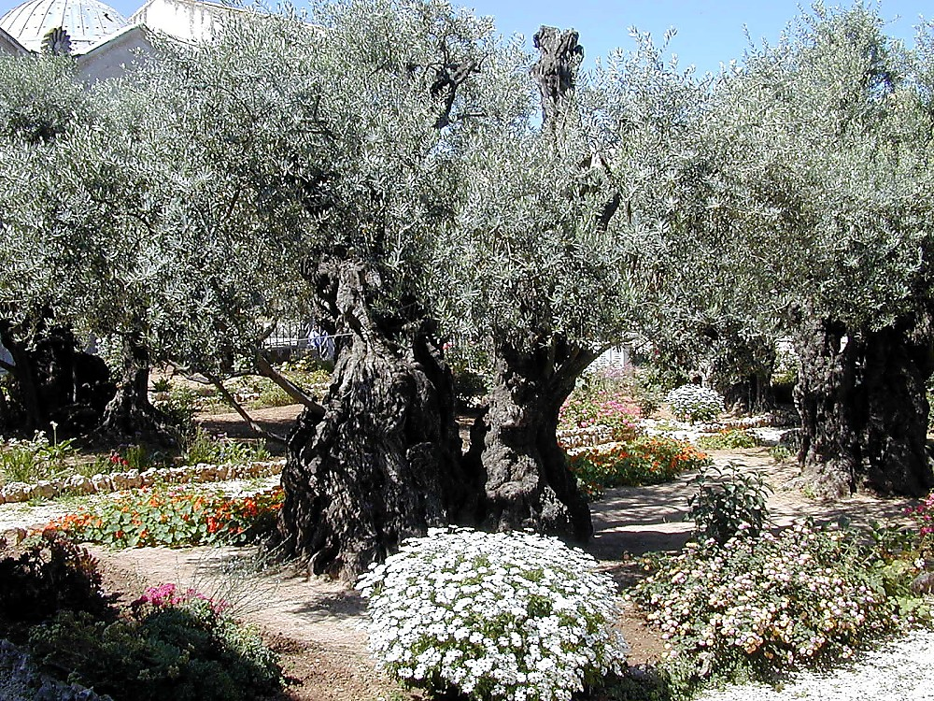
ลูกา 22:39-44
7
พระเยซู
ชีวิต
ไม้กางเขน
บนภูเขามะกอกเทศ: สวนเกทเสมนี
“ข้าแต่พระบิดา ถ้าพระองค์พอพระทัย ขอให้ถ้วยนี้เลื่อนพันไปจากข้าพระองค์ แต่อย่างไรก็ดี อย่าให้เป็นไปตามใจข้าพระองค์ แต่ให้เป็นไปตามพระทัยของพระองค์”
คู่มือศึกษา น. 39-41
49
1
Notes:
Here in this ancient olive grove, today's Garden of Gethsemane, across the Kidron Valley from the Herodian Temple, Jesus went to pray when He knew his moment was approaching. There he implored,
//// "Father, if you are willing, take this cup from me; yet not my will, but yours be done."

Slide 52
7
มัทธิว 26-28; มาระโก 14-16; ลูกา 23-24; ยอห์น 19-20
พระเยซู
ชีวิต
ไม้กางเขน
• พันธสัญญาใหม่
• “สำเร็จแล้ว”
พระเยซู
ชีวิต
• พระเยซูคริสต์สิ้นพระชนม์
ไม้กางเขน
• การฝังพระศพ
• การเป็นขึ้นจากความตาย
คู่มือศึกษา น. 39-41
50
4
Notes:
Here we also encounter all the events of the last hours of JESUS' ministry leading to his death on the Cross…
//// The phenomenal implications of his final statement, "IT IS FINISHED” –– much more on this later!
//// His death and
//// burial…and
//// His glorious resurrection.
We are witnesses to his unfathomable sacrifice and condescension from his everlasting place with the Father…far beyond any of our attempts to understand its total implications for our lives now and eternally in the presence of God.

Slide 53
7
มัทธิว 16:18; 28:19
พระเยซู
ชีวิต
ไม้กางเขน
คริสตจักร
พระเยซู
ชีวิต
• คำว่า “Ecclesia” เอคเคลเซีย
“เรียกออกมาเป็นหนึ่ง”
ไม้กางเขน
คริสตจักร
• จากกรุงเยรูซาเล็มจนสุดปลายแผ่นดินโลก
คู่มือศึกษา น. 39-41
51
4
Notes:
Finally, the CHURCH element...containing all those world-changing events signaled by
//// the formation of the ecclesia,
//// — the called-out ones,
//// …beginning in Jerusalem with James and Peter and their devoted associates,
//// and then out into the world, with Paul, Luke, Barnabas and all the others.

Slide 54

คริสตจักร:
เราเป็นจุดสูงสุดของคลื่น!
พระเยซู
ชีวิต
ไม้กางเขน
คริสตจักร
คู่มือศึกษา น. 39-41
52
2
Notes:
And here we find ourselves...discovering our own role in the great Plan of the Ages that God initiated through old Abraham. Here...
//// in the church today...the contemporary Body of Christ.
//// We are the crest of that wave! For which the monumental question arises:

Slide 55
“…และท่านทั้งหลายจะเป็นสักขีพยานของเราในกรุงเยรูซาเล็ม ทั่วแคว้นยูเดีย ทั่วแคว้นสะมาเรีย และจนถึงที่สุดปลายแผ่นดินโลก”
คริสตจักร:
เรากำลังทำอะไร?
พระเยซู
ชีวิต
กางเขน
คริสตจักร
กิจการฯ 1:8 (THSV11)
คู่มือศึกษา น. 39-41
53
1
Notes:
WHAT ARE WE DOING ABOUT IT? Are we just coming to church, soaking it up and going away for the next seven days? Or...are we accepting the dynamic challenge of Our Lord to take the message to the farthest corner of each one's own world?
//// Remember His parting words: “…and you will be my witnesses in Jerusalem, and in all Judea and Samaria, and to the ends of the earth.”

Slide 56
7
มัทธิว, มาระโก, ลูกา, ยอห์น
ข้อเท็จจริง
และหลักศาสนศาสตร์
พระเยซู
ชีวิต
ไม้กางเขน
คริสตจักร
พระกิตติคุณ
พระเยซู
ชีวิต
ไม้กางเขน
คริสตจักร
พระกิตติคุณ
คู่มือศึกษา น. 39-41
54
Notes:
All these titanic events are recounted, first, in the Gospels as ...
THE FACTS AND THEOLOGY OF THE NEW ERA OF JESUS CHRIST.

Slide 57
7
กิจการของอัครทูตและเหล่าสาวก
ข้อเท็จจริง
และหลักศาสนศาสตร์
พระเยซู
ชีวิต
ไม้กางเขน
ประวัติศาสตร์
คริตจักร
คริสตจักร
พระกิตติคุณ
พระเยซู
กิจการ
ชีวิต
ไม้กางเขน
คริสตจักร
พระกิตติคุณ
กิจการ
คู่มือศึกษา น. 39-41
55
Notes:
Immediately following is CHURCH HISTORY...as recounted in the Acts,

Slide 58
7
โรม ถึง ยูดาห์
ข้อเท็จจริง
และหลักศาสนศาสตร์
พระเยซู
ชีวิต
ไม้กางเขน
ประวัติศาสตร์
คริตจักร
คริสตจักร
พระกิตติคุณ
ปัญหา
คริสตจักร
พระเยซู
กิจการ
ชีวิต
ไม้กางเขน
คริสตจักร
จดหมายฝาก
พระกิตติคุณ
กิจการ
จดหมายฝาก
คู่มือศึกษา น. 39-41
56
Notes:
…followed by an extensive collection of writings – the Epistles – concerning the Issues OF THE EARLY CHURCH ...the many Epistles or usually circular letters of the apostles to that early and hitherto unknown organism, the church. These are letters to the early churches, giving us insight and instruction into how the infant CHURCH was to operate in that early time AND in our own.

Slide 59
7
วิวรณ์
ข้อเท็จจริง
และหลักศาสนศาสตร์
พระเยซู
ชีวิต
ไม้กางเขน
ประวัติศาสตร์
คริตจักร
คริสตจักร
พระกิตติคุณ
ปัญหา
คริสตจักร
พระเยซู
กิจการ
ชีวิต
ไม้กางเขน
คริสตจักร
จดหมายฝาก
พระกิตติคุณ
กิจการ
จดหมายฝาก
วิวรณ์
วิวรณ์
ชีวิตนิรันดร์
ในอนาคต
คู่มือศึกษา น. 39-41
57
Notes:
...and finally...THE REVELATION...the Biblical finale...giving us a brief glimpse into the mystery and grandeur of ETERNITY FUTURE…

Slide 60

“นี่เป็นสถานการณ์ที่พระคัมภีร์ได้บรรลุถึงข้อสรุปจากพระธรรมวิวรณ์
ในบริบทของยุคพันปี ทุกการเคลื่อนไหวในประวัติศาสตร์และ พันธสัญญาที่ไม่มีเงื่อนไขของพระเจ้า ต่างไหลมาบรรจบกันอย่างสอดคล้อง
ในเรื่องพันธสัญญาที่ถูกเติมเต็ม
เรื่องความเข้าใจตั้งแต่สมัยโบราณกาลระหว่างพระเจ้าและเพื่อนของพระองค์ “อับราฮัม” ."
พระเยซู
ชีวิต
ไม้กางเขน
คริสตจักร
พระกิตติคุณ
กิจการ
ยอห์น วัลวูด
จดหมายฝาก
วิวรณ์
คู่มือศึกษา น. 39-41
58
3
© 2006 TBBMI
ภาพโดย องค์กรนาซ่า (NASA)
8.0.03f.
Notes:
About the Revelation, the beloved late theologian, John Walvoord wrote this: "Such is the scenario as the Bible reaches its glorious conclusion in the Book of the Revelation.
//// There, in the millennial context, all the many streams of history and God's unconditional covenants flow together toward completion.
//// All that was promised has been fulfilled.
//// That ancient understanding between God and his friend, ABRAHAM, is accomplished."

Slide 61

พันธสัญญาอับราฮัม
(“การทรงเรียก”)
ปฐมกาล 12:1-3
พระเยซู
ชีวิต
แผ่นดิน
พงศ์พันธุ์
พระพร
กางเขน
คริสตจักร
พระกิตติคุณ
กิจการฯ
แผ่นดิน
พันธสัญญาดาวิด
พันธสัญญาใหม่
จดหมายฝาก
วิวรณ์
เฉลยธรรมบัญญัติ
30:1-10
2 ซามูเอล
7:4-16
เยเรมีย์
31:31-33
คู่มือศึกษา น. 39-41
59
Notes:
And so…THE ABRAHAMIC COVENANT progresses with fulfillment of the LAND, SEED, and BLESSING promises:

Slide 62
พันธสัญญาอับราฮัม
(“การทรงเรียก”)
ปฐมกาล 12:1-3
พระเยซู
ชีวิต
แผ่นดิน
พงศ์พันธุ์
พระพร
กางเขน
คริสตจักร
พระกิตติคุณ
กิจการฯ
แผ่นดิน
พันธสัญญาดาวิด
พันธสัญญาใหม่
จดหมายฝาก
วิวรณ์
เฉลยธรรมบัญญัติ
30:1-10
2 ซามูเอล
7:4-16
เยเรมีย์
31:31-33
คู่มือศึกษา น. 39-41
59
Notes:
In that millennial context,
Israel is seen permanently settled in The LAND for all time-
and so completing the LAND COVENANT;

Slide 63
พันธสัญญาอับราฮัม
(“การทรงเรียก”)
ปฐมกาล 12:1-3
พระเยซู
ชีวิต
แผ่นดิน
พงศ์พันธุ์
พระพร
กางเขน
คริสตจักร
พระกิตติคุณ
กิจการฯ
แผ่นดิน
พันธสัญญาดาวิด
พันธสัญญาใหม่
จดหมายฝาก
วิวรณ์
เฉลยธรรมบัญญัติ
30:1-10
2 ซามูเอล
7:4-16
เยเรมีย์
31:31-33
คู่มือศึกษา น. 39-41
59
Notes:
JESUS CHRIST, the righteous SEED of DAVID, is seen reigning permanently on the Throne of DAVID in Jerusalem — completing the DAVIDIC COVENANT; and

Slide 64
พันธสัญญาอับราฮัม
(“การทรงเรียก”)
ปฐมกาล 12:1-3
แผ่นดิน
พงศ์พันธุ์
พระพร
พระเยซู
ชีวิต
กางเขน
คริสตจักร
พันธสัญญาใหม่
พระกิตติคุณ
แผ่นดิน
พันธสัญญาดาวิด
กิจการฯ
จดหมายฝาก
วิวรณ์
เฉลยธรรมบัญญัติ
30:1-10
2 ซามูเอล
7:4-16
เยเรมีย์
31:31-33
คู่มือศึกษา น. 39-41
62
1
Notes:
All men are seen living in the light of the BLESSING that emerges from this future time when, once again, Our Lord is living upon the earth — thus completing THE NEW COVENANT.
//// Bringing completion to every element of the great Abrahamic Promises of Genesis 12:1-3...that contractual arrangement between God and Abraham that laid the ancient groundwork for the appearance and ministry of the Lord Jesus Christ.

Slide 65
พันธสัญญาอับราฮัม
การทรงสร้าง
อับราฮัม
(“การทรงเรียก”)
โยเซฟ
ปฐมกาล 12:1-3
โมเสส
โยชูวา
เอกเทศ
กษัตริย์
ทาส
พระเยซู
ชีวิต
แผ่นดิน
พงศ์พันธุ์
พระพร
กางเขน
ยุคเงียบ
คริสตจักร
พระเยซู
พระกิตติคุณ
กิจการฯ
แผ่นดิน
พันธสัญญาดาวิด
พันธสัญญาใหม่
จดหมายฝาก
วิวรณ์
เฉลยธรรมบัญญัติ
30:1-10
2 ซามูเอล
7:4-16
เยเรมีย์
31:31-33
คู่มือศึกษา น. 39-41
63
1
Notes:
So…into your mental JESUS file now go all things connected with the Christian life, all of your studies, all of your reading, thinking, prayer life, and life's experiences as you grow and mature in your faith.
Here is the organized location for all those great persons of the New Testament, for the incomparable events of the Savior's life, and for the founding and expanding of His CHURCH.
//// An absolute core realization from the JESUS file is this: connectedness and outgrowth from ALL THE OTHER FILES that have preceded it. Scripture is a unity –– a grand program is seen in operation. With a comprehension of that unity there follows a personal and spiritual connection for every one of us to all that has gone before ––– and all that will come after.

Slide 66

แล้ว
อย่างไรต่อ?
พระเยซู
ชีวิต
กางเขน
คริสตจักร
พระกิตติคุณ
กิจการฯ
จดหมายฝาก
วิวรณ์
สวนเกทเสมนี
ภูเขามะกอกเทศ เมืองเยรูซาเล็ม
64
1
Notes:
As we look at these ancient olive trees in the place where Christ gave his impassioned prayer of relinquishment…we can boil it all down to a set of simple statements. Beginning with a…
//// …crucial question: a big SO WHAT? What is the meaning of all this in the life of plain people…not the theologians…not the historians…but the people…those all around us on all sides?

Slide 67
“…พระเยซูทรงตั้งต้นประกาศว่า ‘จงกลับใจใหม่, เพราะว่า แผ่นดินสวรรค์ มาใกล้แล้ว…พระเยซูได้เสด็จไปทั่วแคว้นกาลิลี ทรงสั่งสอนในธรรมศาลาของพวกเขา ทรงประกาศข่าวประเสริฐเรื่อง แผ่นดินของพระเจ้า...' ” มัทธิว 4:17, 23
พระเยซู
ชีวิต
กางเขน
คริสตจักร
พระกิตติคุณ
กิจการฯ
จดหมายฝาก
วิวรณ์
65
Notes:
What was Jesus saying to us? In Matthew's fourth chapter, we are told that “Jesus began to preach and say: 'Repent, for the kingdom of heaven is at hand…Jesus was going throughout all Galilee, teaching in their synagogues and proclaiming the gospel of the Kingdom…'”
What is that Kingdom? What did he mean?

Slide 68
“จงแสวงหา แผ่นดินของพระเจ้า และความชอบธรรมของพระองค์ก่อนแล้วพระองค์จะทรงเพิ่มเติมสิ่งทั้งปวง
เหล่านี้ให้”
มัทธิว 6:33
พระเยซู
ชีวิต
กางเขน
คริสตจักร
พระกิตติคุณ
กิจการฯ
จดหมายฝาก
วิวรณ์
66
Notes:
Two chapters later, Matthew reports Jesus saying, “But seek first His Kingdom and His righteousness, and all these things will be added to you.”

Slide 69
“พระองค์ทรงช่วยเราให้พ้นจากอำนาจของความมืด และทรงย้ายเราเข้ามาไว้ใน อาณาจักรของพระบุตรที่รักของพระองค์”
โคโลสี 1:13
พระเยซู
ชีวิต
กางเขน
คริสตจักร
พระกิตติคุณ
กิจการฯ
จดหมายฝาก
วิวรณ์
67
Notes:
Paul then writes in his Colossian letter: “For He has rescued us from the domain of darkness, and transferred us to the kingdom of His beloved Son.”
This Kingdom…where is that and how do we get there?

Slide 70
สองประเด็นหลักในพระคัมภีร์ตอนนี้:
#1: การเฉลิมฉลอง และการปรากฏ พระสิริ ของพระเจ้า
พระเยซู
ชีวิต
กางเขน
คริสตจักร
พระกิตติคุณ
กิจการฯ
#2: นำเราเข้าสู่ อาณาจักร ของพระเจ้า
จดหมายฝาก
วิวรณ์
68
2
Notes:
We are instructed by two overarching messages of Scripture…first
//// the message of the Book portrays for us in words we can clearly strive to comprehend, celebrate and demonstrate “THE GLORY OF GOD!”
//// Upon our understanding and upon our surrendering to the leadership of the Holy Spirit…we are lead steadily toward the Kingdom of God…which is simply regaining that close and intimate relationship that was surrendered by our original parents in that ancient Garden.

Slide 71
พระเยซูคริสต์เสด็จมาเพื่อช่วยผู้ที่หลงหาย และมอบชีวิตนิรันดร์ ซึ่งจะได้รับก็ต่อเมื่อเชื่อวางใจในถ้อยคำของข่าวประเสริฐขององค์พระผู้ช่วยให้รอด
พระเยซู
ชีวิต
กางเขน
คริสตจักร
พระกิตติคุณ
กิจการฯ
จดหมายฝาก
ดังนั้น:เราต้องออกไปและประกาศ!
วิวรณ์
69
1
Notes:
Scripture says flatly that…
Jesus Christ came to save that which was lost…and that to acquire eternal life, one must come to it through belief in the gospel message of the Messiah.
If we believe…if we truly believe the words of our Book…then our commission is very simple:
//// WE MUST GO AND TELL! We must be willing to share our faith with others, to offer to them the assurance of the life everlasting that, if believers, we hold ourselves. NOT TO DO THAT is to disobey and disregard the clear command of Our Lord as He left his disciples for His heavenly throne…leaving his blessing “to all families of the earth” just as had been promised to old Abraham 2,000 years earlier.

Slide 72



7
ปฐมกาลถึงวิวรณ์
การทรงสร้าง
เอกเทศ
ชาย หญิง คู่แรก
ผู้วินิจฉัย
ความบาปครั้งแรก
350
ส
พระกิตติคุณครั้งแรก
350
ครอบครัวแรก
กษัตริย์
(1000 กคศ.)
ฆาตกรรมครั้งแรก
ซ - ด - ซ
พด
น้ำท่วม/สายรุ้ง
••• แยก •••
หอคอย
เหนือ ใต้
อับราฮัม
(2000 กคศ.)
อิสรเอล
ยูดาห์
พอ
10 2
พม
3 สมัย
ส 7 ย ง
การทรงเรียก
ผู้เผยพระวจนะ
ด - ล - พ
20-ย 20-ร
…
อ - อ
200 350
ย - อ
อัสซีเรีย บาบิโลน
12
ถูกจับเป็นทาส
7 = 4 + 3
โยเซฟ
70 ปี
พระเยซู
ชีวิต
ถูกจับเป็นทาส
3 ช่วง
กางเขน
4 บุคคล
430
100 ปี / 50,000
คริสตจักร
ศ - อ - น
พระกิตติคุณ
โมเสส
(1500 กคศ.)
กิจการฯ
ง
ยุคเงียบ
(500 กคศ.)
จดหมายฝาก
อพยพ
S
อเล็ก จาก กรีก
วิวรณ์
ซีนาย
ระบบปกครองโรมัน
ศ - ค - พ
คาเดช บาเนีย
ผพ
พระเยซู
40
คู่มือช่วยศึกษา #04 & #31
40
ชีวิต
เทศนา 5 กัณฑ์
ย
กางเขน
โยชูวา
คริสตจักร
พระกิตติคุณ
เยรีโค/เมืองไอ
กิจการ
อาณาจักรถูกแบ่ง
จดหมายฝาก
วิวรณ์
70
19
Notes:
Now...to sum up...on Study Helps Number 4 and 31…
The bare skeleton of your entire Bible is now revealed in a digestible form…arranged here as a mental filing system…awaiting only your own mental application, recall, and attention.
FIRST…
//// CREATION
//// 4 PEOPLE
//// 3 SOCIETIES
//// SILENCE
//// JESUS
SECOND… The names of ten Bible File folders…they are:
//// CREATION
//// ABRAHAM
//// JOSEPH
//// MOSES
//// JOSHUA
//// ANARCHY
//// ROYALTY
//// CAPTIVITY
//// SILENCE
//// and JESUS.
THIRD…with all these events bound together by the four unconditional covenants found in your own Bible!
//// THE ABRAHAMIC COVENANT of Genesis…
ITS AMPLIFIED SUBCOVENANTS:
//// THE LAND COVENANT of Deuteronomy…
//// THE DAVIDIC COVENANT of Second Samuel…
//// AND THE NEW COVENANT of Jeremiah.

Slide 73



ปฐมกาล ถึง วิวรณ์
7
การทรงสร้าง
เอกเทศ
ชาย หญิง คู่แรก
ผู้วินิจฉัย
ความบาปครั้งแรก
350
พระกิตติคุณครั้งแรก
350
ครอบครัวแรก
กษัตริย์
(1000 กคศ.)
ฆาตกรรมครั้งแรก
ซ - ด - ซ
พด
น้ำท่วม/สายรุ้ง
••• แยก •••
หอคอย
เหนือ ใต้
อับราฮัม
(2000 กคศ.)
อิสรเอล
ยูดาห์
การทรงเรียก
พอ
10 2
พม
ด - ล - พ
ผู้เผยพระวจนะ
อ - อ
20-ย 20-ร
ย - อ
200 350
อัสซีเรีย บาบิโลน
12
ถูกจับเป็นทาส
โยเซฟ
70 ปี
ถูกจับเป็นทาส
3 ช่วง
430
100 Years / 50,000
100 ปี / 50,000
ศ - อ - น
โมเสส
(1500 กคศ.)
(500 กคศ.)
อพยพ
ยุคเงียบ
ซีนาย
อเล็ก จาก กรีก
ระบบปกครองโรมัน
ศ - ค - พ
คาเดช บาเนีย
ผพ
พระเยซู
40
40
ชีวิต
เทศนา 5 กัณฑ์
กางเขน
โยชูวา
คริสตจักร
พระกิตติคุณ
เยรีโค/เมืองไอ
กิจการ
อาณาจักรถูกแบ่ง
จดหมายฝาก
วิวรณ์
71
Notes:
All of it culminating…REACHING ITS CAPSTONE…in the life and gospel ministry of the Lord Jesus Christ in ancient Israel.

Slide 74


7
คิดอย่างไรกับเนื้อผ้าทอจากอิสราเอล?
ดูคู่มือช่วยศึกษา #08
72
2
Notes:
One final illustration...Study Help #8…its purpose to bind everything together and to provide a strong and sturdy intellectual basis for the credibility of our faith. Here is a loom…familiar to all of us. On it is a piece of woven cloth…from Israel, by the way.
//// What about this woven fabric from the Holy Land? It's a handy illustration. Just watch as we develop it.
//// As we know, weaving a cloth requires strings or threads going in one direction…then another set woven between them in a direction perpendicular to the first set.

Slide 75


ลองคิดถึงการถักทอเสื้อผ้าที่แข็งแรงของชาวอิสราเอล…
ด้ายแนวนอน
(ไหมพรหม)
ด้ายแนวตั้ง
…อะไรถักทอมันเข้าด้วยกัน?
73
5
© 2006 TBBMI
8.0.03f.
Notes:
Here's a close-up of that same cloth.
//// Now think about this strong loom-woven Israeli cloth.
//// What is it that holds it together? What is it that allows us to stretch it and pull it...but yet the cloth remains in one secure piece?
//// Simply because there is a set of threads strung vertically and another set strung horizontally and locked together by each other! That's why!
//// The vertical threads…we call the WARP of the loom.
//// The horizontal set…called the WEFT…sometimes referred to as the WOOF. The WARP AND THE WEFT OF THE LOOM.

Slide 76


จินตนาการตัวเองเป็นเส้นด้าย
ในเครื่องทอ...
ผืนผ้าของ
ลำดับเหตุการณ์
ในพระคัมภีร์
74
1
© 2006 TBBMI
8.0.03f.
Notes:
Now…imagine you are threading a loom on which to weave
a piece of work called
//// A FABRIC OF THE BIBLE'S CHRONOLOGY. The pegs are there…just waiting for you to do the weaving…the WARP and the WEFT.

Slide 77
จินตนาการตัวเองเป็นเส้นด้าย
ในเครื่องทอ...
ผืนผ้าของ
ลำดับเหตุการณ์
ในพระคัมภีร์
75
© 2006 TBBMI
8.0.03f.
Notes:
So let's thread this loom and get ready to weave a MENTAL fabric of the Bible's great story!

Slide 78
จินตนาการตัวเองเป็นเส้นด้าย
ในเครื่องทอ...
10
5
76
© 2006 TBBMI
8.0.03f.
Notes:
It will be a fabric of 15 threads in the WARP…TEN threads of one color, FIVE threads of a second color…with more colors yet to come!

Slide 79
จินตนาการตัวเองเป็นเส้นด้าย
ในเครื่องทอ...
การทรงสร้าง
อับราฮัม
โยเซฟ
โมเสส
โยชูวา
เอกเทศ
กษัตริย์
ทาส
ยุดเงียบ
พระเยซู
ยุคสุดท้าย
77
2
© 2006 TBBMI
8.0.03f.
Notes:
Like this one. Keep an eye on it. Its thread color stands out from all the rest!
//// The first ten threads will represent the ten words of the BIBLE FILE: representing CREATION, ABRAHAM, JOSEPH, MOSES, JOSHUA, ANARCHY, ROYALTY, CAPTIVITY, SILENCE, and JESUS.
//// While the final five threads represent that future time when world history will be concluded…many believers call it THE END TIMES.

Slide 80
ผืนผ้าของลำดับเหตุการณ์ใน
พระคัมภีร์
7
ส 7 ย ง
ส 7 ย ง
4บ
3ส
พ
ส
อ
ย
ม
ย
อ
ก
ท
ง
การทรงสร้าง
อับราฮัม
โยเซฟ
โมเสส
โยชูวา
เอกเทศ
กษัตริย์
ทาส
ยุดเงียบ
พระเยซู
78
4
© 2006 TBBMI
8.0.03f.
Notes:
First let's develop the ten threads on the left…there is the familiar 7 with the dash through the stem…
//// And there you see the C-7-S-J idea…
//// …then the 4 PEOPLE and 3 SOCIETIES…
//// ….single letters representing the first nine BIBLE FILE FOLDERS…CREATION through SILENCE…
//// …with the final J for JESUS.

Slide 81
ผืนผ้าของลำดับเหตุการณ์ใน
พระคัมภีร์
7
ส 7 ย ง
ส 7 ย ง
4บ
3ส
พ
ส
อ
ย
ม
ย
อ
ก
ท
ง
79
© 2006 TBBMI
8.0.03f.
Notes:
Next…just for a moment we will remove three of the threads…then replace them…as you'll see…right now.

Slide 82
ผืนผ้าของลำดับเหตุการณ์ใน
พระคัมภีร์
7
ส 7 ย ง
ส 7 ย ง
4บ
3ส
พ
ส
อ
ย
ม
ย
อ
ก
ท
ง
พันธสัญญาอับราฮัม
ปฐมกาล 12 & 15
80
2
© 2006 TBBMI
8.0.03f.
Notes:
Into the WEFT of the loom – horizontally through the vertical threads – we'll weave a wide, sturdy cloth band.
//// We'll label it: THE ABRAHAMIC COVENANT.
//// Weaving it in at the ABRAHAM thread…just as we find it Biblically at Genesis 12 and 15.

Slide 83
ผืนผ้าของลำดับเหตุการณ์ใน
พระคัมภีร์
7
ส 7 ย ง
ส 7 ย ง
4บ
3ส
พ
ส
อ
ย
ม
ย
อ
ก
ท
ง
พันธสัญญาอับราฮัม
พันธสัญญาประทานแผ่นดิน
เฉลยธรรมบัญญัติ 30
81
2
© 2006 TBBMI
8.0.03f.
Notes:
Next, at the MOSES thread, we weave in another band…
//// This is the LAND COVENANT band at the MOSES thread...
//// …we know now that that arrangement is found in Deuteronomy 30.

Slide 84
ผืนผ้าของลำดับเหตุการณ์ใน
พระคัมภีร์
7
ส 7 ย ง
ส 7 ย ง
4บ
3ส
พ
ส
อ
ย
ม
ย
อ
ก
ท
ง
พันธสัญญาอับราฮัม
พันธสัญญาประทานแผ่นดิน
พันธสัญญาดาวิด
2 ซามูเอล 7
82
2
© 2006 TBBMI
8.0.03f.
Notes:
Followed in order, at the ROYALTY THREAD…
//// …by the DAVIDIC COVENANT…
//// …with its Biblical reference at 2 Samuel 7.

Slide 85
ผืนผ้าของลำดับเหตุการณ์ใน
พระคัมภีร์
7
ส 7 ย ง
ส 7 ย ง
4บ
3ส
พ
ส
อ
ย
ม
ย
อ
ก
ท
ง
พันธสัญญาอับราฮัม
พันธสัญญาประทานแผ่นดิน
พันธสัญญาดาวิด
พันธสัญญาใหม่
เยเรมีย์ 31
83
3
© 2006 TBBMI
8.0.03f.
Notes:
And finally…still at the ROYALTY thread of the loom, we weave in
//// …the NEW COVENANT…
//// …found in the 31st chapter of the prophet Jeremiah. It is clear that both the DAVIDIC AND NEW COVENANT bands are woven into the fabric at the same crossing point…
//// …of the ROYALTY thread. Taken together, we can see that the four covenant bands of the fabric illustrate how the covenant promises of the Old Testament become the historic engines that drive the progress of every Biblical event, setting the stage for the appearance of the Lord Jesus Christ. You can see that the thick covenant bands continue to run through the fabric beyond that JESUS thread.
Why? Because, from the time of Abraham right on up to, through and beyond this moment of our own lives those promises continue in effect. THEY WILL COME TO PASS IN COMPLETE FULFILLMENT! Much more on this later.

Slide 86
ผืนผ้าของลำดับเหตุการณ์ใน
พระคัมภีร์
7
ส 7 ย ง
ส 7 ย ง
4บ
3ส
การเสด็จกลับมาครั้งที่สอง
ผูกพันด้วยอาหารมื้อสุดท้าย
ของพระเมสิยาห์
สวรรค์ใหม่ โลกใหม่
การครองบัลลังก์ของพระคริสต์
พ
การเสด็จมาครั้งที่สอง
ส
อ
ย
ม
ย
อ
ก
ท
ง
พันธสัญญาอับราฮัม
ยุคสุดท้าย
พันธสัญญาประทานแผ่นดิน
พันธสัญญาดาวิด
พันธสัญญาใหม่
84
5
© 2006 TBBMI
8.0.03f.
Notes:
Now…about THE END TIMES. There are widely varying views of that end-time scenario...but the order of events shown here in THE BIBLE...BASICALLY is generally agreed upon by a vast majority of Christian believers, teachers and scholars. They are reported in the final chapters of The Revelation to the Apostle John in the New Testament.
Those five threads of the fabric…the END TIMES…beyond the JESUS thread…are labeled in order…
//// THE MARRIAGE SUPPER OF THE LAMB…
//// THE SECOND COMING OF OUR LORD…
//// THE THOUSAND YEAR REIGN OF CHRIST…
//// THE GREAT WHITE THRONE JUDGMENT…
//// AND FINALLY…THE NEW HEAVEN AND THE NEW EARTH.

Slide 87
ผืนผ้าของลำดับเหตุการณ์ใน
พระคัมภีร์
7
ส 7 ย ง
ส 7 ย ง
4บ
3ส
การเสด็จกลับมาครั้งที่สอง
ผูกพันด้วยอาหารมื้อสุดท้าย
ของพระเมสิยาห์
สวรรค์ใหม่ โลกใหม่
การครองบัลลังก์ของพระคริสต์
พ
การเสด็จมาครั้งที่สอง
ส
อ
ย
ม
ย
อ
ก
ท
ง
?
พันธสัญญาอับราฮัม
บางอย่างกำลังเกิดขึ้นในช่วงนี้!
พันธสัญญาประทานแผ่นดิน
พันธสัญญาดาวิด
พันธสัญญาใหม่
85
3
© 2006 TBBMI
8.0.03f.
Notes:
Each of those covenants then...being LITERAL, ETERNAL AND UNCONDITIONAL…are running at this very moment...and will continue to do so until earth history is concluded...until after the END TIME events….
//// …when they will be finished...and the fabric of the chronology stitched up and completed.
//// The NEW HEAVEN AND THE NEW EARTH will then begin.
And THAT is something about which we know very little. Which is probably a good thing…else we would be more captivated by – and curious about -- the life ahead than the life we live here on Earth…while carrying out our own assignment to spread the Gospel of the Lord Jesus Christ to the very ends of the earth!
//// But what is very clear is this: SOMETHING IS GOING ON HERE. Seen in the context of Biblical chronology, backed by the four foundational covenants or legal agreements between God and man…THERE IS A PROGRAM AT WORK HERE…a program in which each of us has his own particular assignment.

Slide 88
ผืนผ้าของลำดับเหตุการณ์ใน
พระคัมภีร์
7
ส 7 ย ง
ส 7 ย ง
4บ
3ส
การเสด็จกลับมาครั้งที่สอง
ผูกพันด้วยอาหารมื้อสุดท้าย
ของพระเมสิยาห์
สวรรค์ใหม่ โลกใหม่
การครองบัลลังก์ของพระคริสต์
พ
การเสด็จมาครั้งที่สอง
ส
อ
ย
ม
ย
อ
ก
ท
ง
พันธสัญญาอับราฮัม
พันธสัญญาประทานแผ่นดิน
ทำไม
พันธสัญญาดาวิด
พันธสัญญาใหม่
อะไร
86
1
© 2006 TBBMI
8.0.03f.
Notes:
So then…the vertical threads of this loom illustrate in order THE WHAT of the Biblical Chronology...the TEN WORDS of the Bible File At the same time…
//// …the horizontal threads put in place the WHY of that chronology. The WHAT and the WHY give an enormous boost to the credibility of the Biblical record…and our witness to others about it!

Slide 89
ผืนผ้าของลำดับเหตุการณ์ใน
พระคัมภีร์
7
ส 7 ย ง
ส 7 ย ง
4บ
3ส
การเสด็จกลับมาครั้งที่สอง
ผูกพันด้วยอาหารมื้อสุดท้าย
ของพระเมสิยาห์
สวรรค์ใหม่ โลกใหม่
การครองบัลลังก์ของพระคริสต์
พ
การเสด็จมาครั้งที่สอง
ด้ายแนวยาว
ส
อ
ย
ม
ย
อ
ก
ท
ง
พันธสัญญาอับราฮัม
พันธสัญญาประทานแผ่นดิน
พันธสัญญาดาวิด
พันธสัญญาใหม่
ด้ายแนวนอน
© 2006 TBBMI
87
1
Notes:
So the WARP…
//// …and the WEFT…come together to build your mental fabric of the Bible's chronology. Which means…

Slide 90
ผืนผ้าของลำดับเหตุการณ์ใน
พระคัมภีร์
7
ส 7 ย ง
ส 7 ย ง
4บ
3ส
การเสด็จกลับมาครั้งที่สอง
ผูกพันด้วยอาหารมื้อสุดท้าย
ของพระเมสิยาห์
สวรรค์ใหม่ โลกใหม่
การครองบัลลังก์ของพระคริสต์
พ
การเสด็จมาครั้งที่สอง
ด้ายแนวยาว
ส
อ
ย
ม
ย
อ
ก
ท
ง
พันธสัญญาอับราฮัม
พันธสัญญาประทานแผ่นดิน
พันธสัญญาดาวิด
พันธสัญญาใหม่
ด้ายแนวนอน
88
© 2006 TBBMI
8.0.03f.
Notes:
….that every time you see a piece of cloth…you are reminded that the cloth is hard to tear apart because it is woven of the threads of the WARP and WEFT.
In that every same way…in our minds…when we weave together the WHAT of the chronological events…even in their briefest form…together with the WHY…the unconditional covenants…your faith in the credibility of Scripture will be enormously enhanced!
Your witness before others will be made unassailable! We have woven a strong and sturdy view of history and the credibility of Scripture…a view not easily torn apart by doubt and uncertainty …by those arrows and spears of doubt and uncertainty which the world and the enemy of our souls is certain to throw into the belief systems of us all. Now we can see…

Slide 91
ผืนผ้าของลำดับเหตุการณ์ใน
พระคัมภีร์
7
ส 7 ย ง
4บ
3ส
การเสด็จกลับมาครั้งที่สอง
ผูกพันด้วยอาหารมื้อสุดท้าย
ของพระเมสิยาห์
สวรรค์ใหม่ โลกใหม่
การครองบัลลังก์ของพระคริสต์
พ
การเสด็จมาครั้งที่สอง
ด้ายแนวยาว
ส
อ
ย
ม
ย
อ
ก
ท
ง
พันธสัญญาอับราฮัม
เหตุการณ์ตามพันธสัญยาอับราฮัมกำลังดำเนินต่อไป!
พันธสัญญาประทานแผ่นดิน
พันธสัญญาดาวิด
ดูคู่มือช่วยศึกษา #08
พันธสัญญาใหม่
ด้ายแนวนอน
89
© 2006 TBBMI
8.0.03f.
Notes:
//// THE GREAT PLAN OF THE AGES IS MOVING FORWARD! THERE IS MEANING TO THE PLAN -- EACH OF US HAS A UNIQUE AND PARTICULAR ROLE TO PLAY AS THAT GREAT PLAN IS REALIZED! But always bear in mind the central message of the chronology…a program is at work…THE GREAT PLAN OF THE AGES. Its capstone is the timeless gospel ministry and message of the Lord Jesus Christ…backed by His marching orders to us…to take His Gospel to every corner of the earth!

Slide 92


โปรด เสด็จมาเถิด
องค์พระผู้เป็นเจ้า!
เอกสารพื้นฐาน
ของผู้เชื่อ
90
1
Notes:
Ω9.65.03F.90 [1] (ANIMATED BEADS REASSEMBLE)
And here again is Our Book...THE BASIC DOCUMENT OF OUR FAITH…with all of its scattered parts coming together with new meaning and continuity. We have suggested a limited number of events, a limited number of people and verses, few dates, each person, place, and event seen in its proper relationship to every other event or action on the great planetary stage.
Here forming before us…that string of Henrietta's pearls now complete…a coherent view of the marvelous, redemptive story line of Scripture, perhaps for you a new view of the Bible's timeless message of faith, hope and promise…a message from the Father that stretches with continuity and logic from Genesis all the way through to the Revelation. And there, in that grand letter to the seven churches…and to us… it closes with a heartfelt appeal…
//// “Come, Lord Jesus!” We join that request…
YES, LORD JESUS….COME QUICKLY!

Slide 93



คู่มือช่วยศึกษา #09
การ์ดลำดับเหตุการณ์อย่างย่อ
91
Notes:
Finally…to further help you…Study Help #9 provides a useful set of flash cards to cut apart and use to master the chronological event sequences of THE QUICK CHRONOLOGY.

Slide 94

ปัจจุบันใน คุณมีพระคัมภีร์…พื้นฐาน ในความคิดของคุณ
•แนวคิดที่เรียกว่า “เอกสารพระคัมภีร์”
•กุญแจเตือนใจ เพื่อเปิด “เอกสารพระคัมภีร์”…ซ 7 ส จ
•แผนที่เตือนใจ สถานที่หลักตามกิจต่างๆ ในพระคัมภีร์
•ส่วนสำคัญ “เรื่องราว” ในพระคัมภีร์: “ลับดับเหตุการณ์อย่างย่อ”
• ความหมาย
• เหตุผล
• วัตถุประสงค์
• ความเชื่อมั่น
92
4
Notes:
Now…by this time in the study…you have the idea called THE BIBLE FILE…THE MENTAL KEY TO OPEN IT…THE ABILITY TO MAKE YOUR OWN MAP OF THE MIDDLE EAST FROM MEMORY…AND NOW…THE BIBLE'S STORY CORE… “THE QUICK CHRONOLOGY.”
Next we will answer the question: what holds all this together with meaning and purpose across more than 4,000 years? Because…
//// …There is meaning…
//// …there is a reason…
//// …there is a purpose…
//// …there is assurance…in every word, verse, chapter and book of Scripture in its full context! And we find it all in the ministry of the Lord Jesus Christ backed by the unconditional covenant agreements between God and man. What an adventure!
Now…we move on to study more and to dig in deeper!

Slide 95

พระคัมภีร์ พื้นฐาน
การนำเสนอพระคัมภีร์…พื้นฐาน องค์กรพันธกิจนานาชาติ เ
มืองฟอร์ทเวิร์ธ รัฐเท็กซัส
93
©2006 TBBMI
9.65.03f.

Slide 96


พระคัมภีร์จากพื้นฐาน • BibleStudyDownloads.org
ดาวน์โหลดเอกสารฟรี!
Notes:
The Bible…Basically (bb)

Slide 97
94
©2006 TBBMI
9.65.03f.

